Slide 1


Slide 2

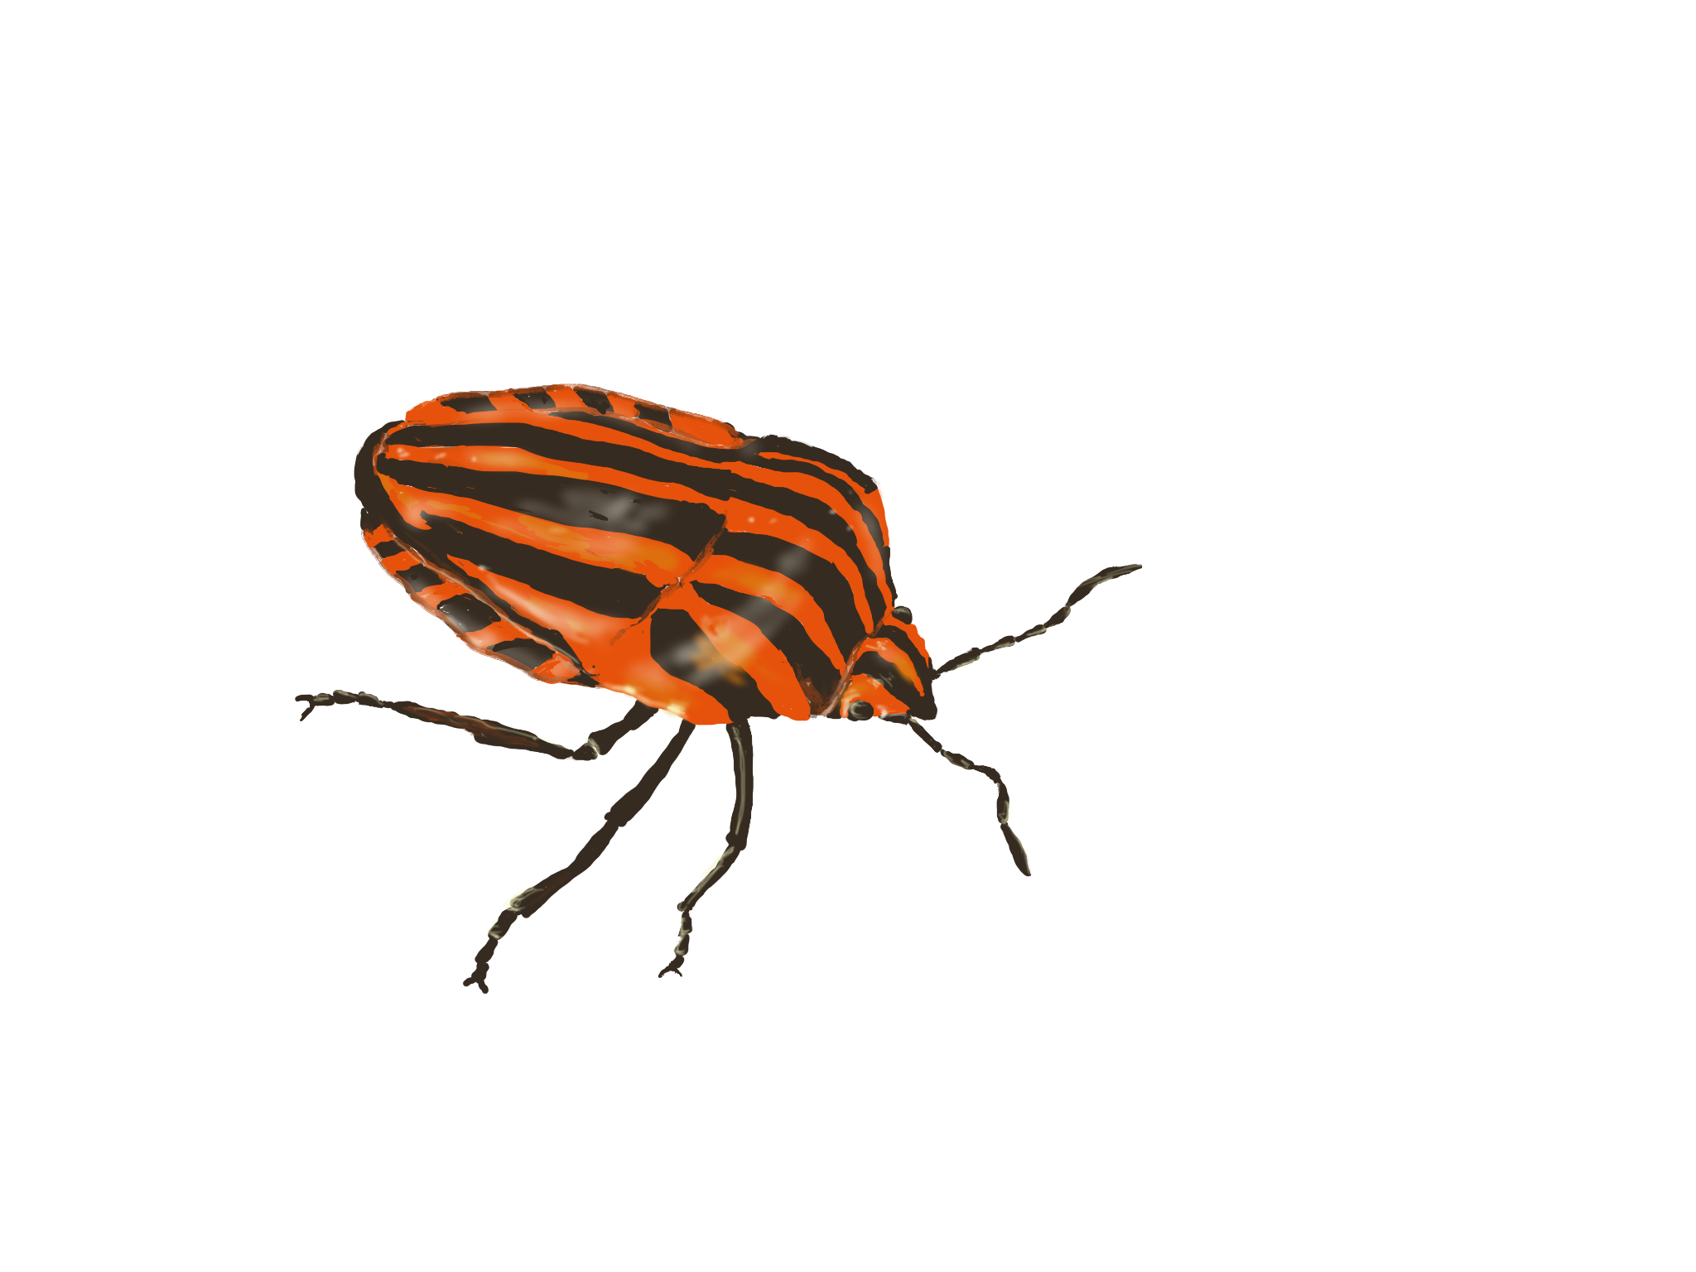
Ekspert: Villu Soon, Tartu Ülikool
Metoodikad: Pille-Riin Pärnsalu
Kunstnik: Ülle Kaasik
Kujundaja: Annika Pakk
Kampaania sisu: Maris Mägi, Eeva Kirsipuu-Vadi, Gedy Matisen
Materjal on valminud Euroopa Majanduspiirkonna ja Norra finantsmehhanismide kahepoolsete suhete fondi toetusel projekti “Kliimateadlikkuse ja jätkusuutliku hariduse täiustamine rohekoolide koostööna Eestis ja Norras” raames.
Materjali autoriõigused on kaitstud Creative Commons CC BY-NC-SA litsentsiga.
Materjali võib vabalt kasutada ja muuta, kui viidatakse Rohelise kooli programmi “Tunne tolmeldajat” kampaaniale ja ei kasutata seda tulu teenimiseks.

Slide 3
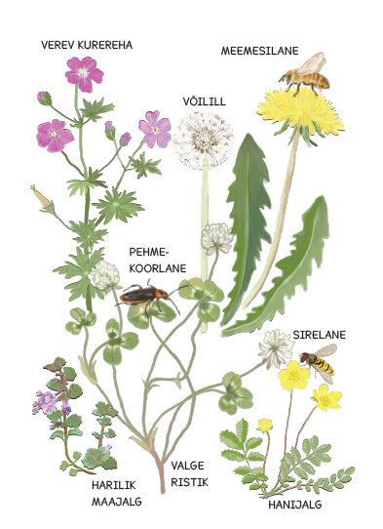
Kampaania eesmärk
Õppida märkama
Õppida tundma
Õppida hoolima
Õppida hoidma
rohelinekool.ee/tunne-tolmeldajat/

Slide 4
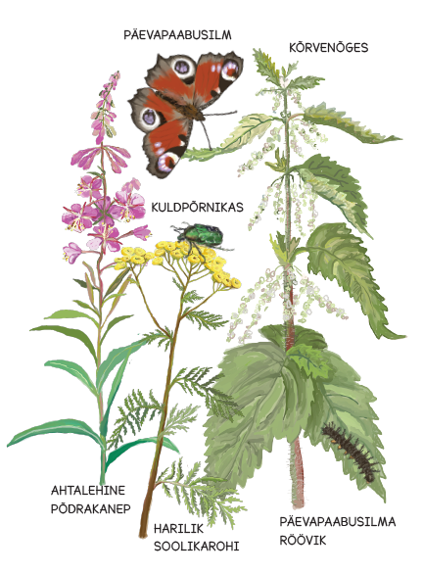
Kampaania tegevused
→ Õppimine rühmas
Slaidiesitlus
Putukakaardid
Kogumik “Eesti kimalased”
Raamat
Õppekogumik
→ Õppimine õues
Õppekogumik
Lina
→ Aia hooldamine ja täiendamine
→ Vaatluste tegemine
→ Vaatlustega jätkamine suvel

Slide 5
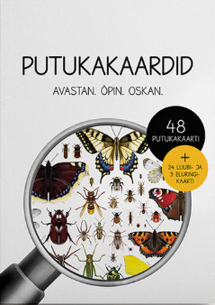

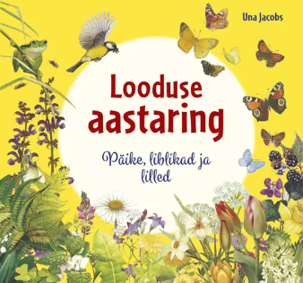
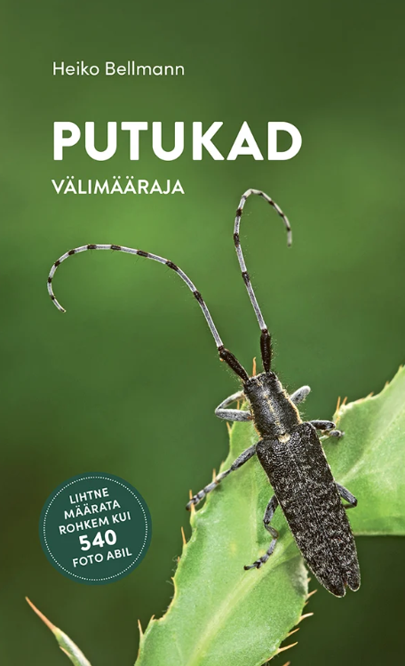
Stardikomplekt
AEDA:
Seemned: pune, saialill, kurgirohi
4 taime Tamme ürditalust
Sildid aeda
Kampaania õuesõppelina
Kampaania õppekogumik
Putukate õppekaardid
Kogumik “Eesti kimalased”
Raamat “Putukad” või “Looduse aastaring”

Slide 6
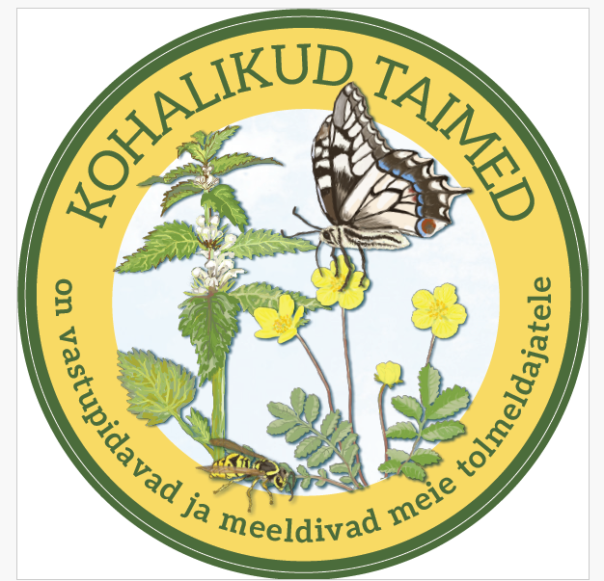
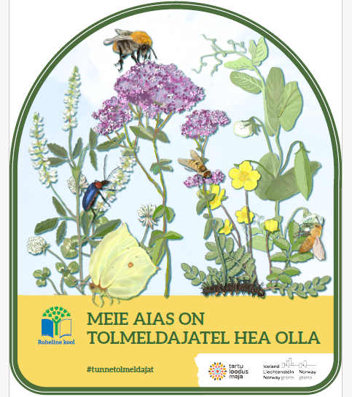
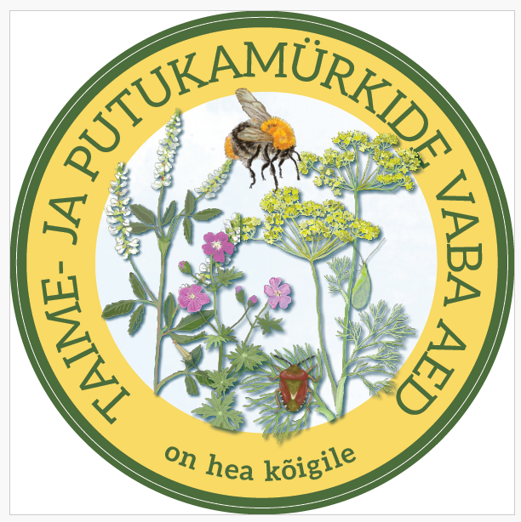
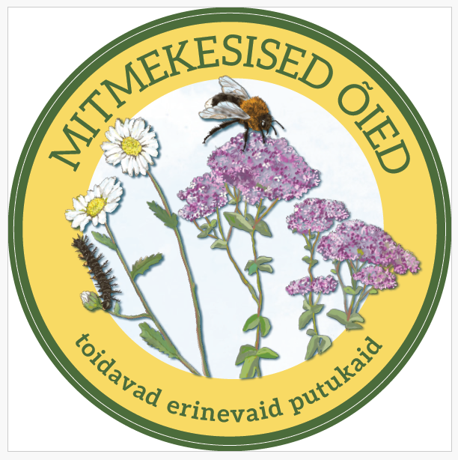
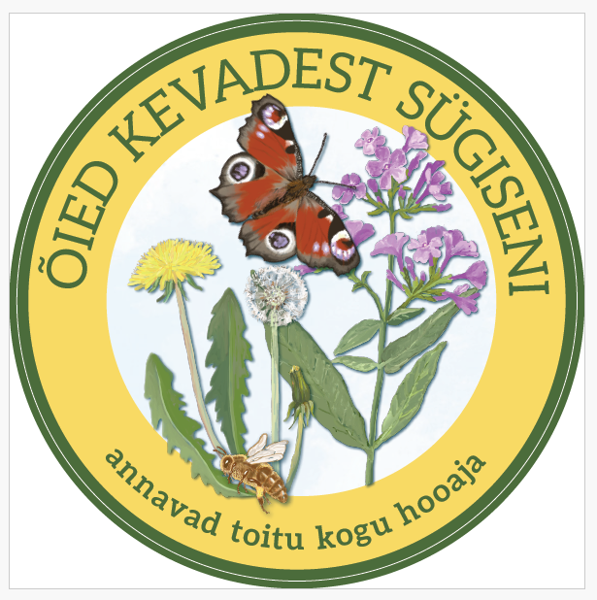
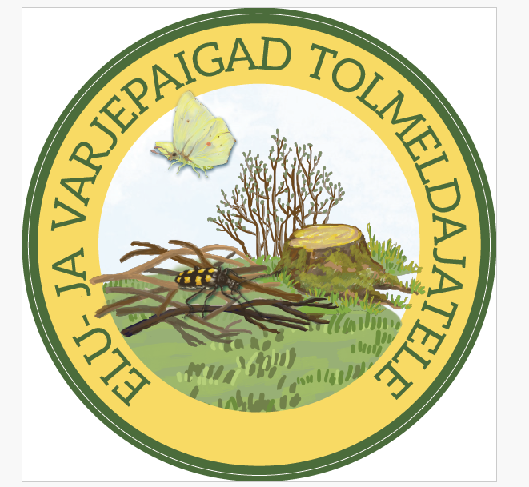
Sildid aeda
Siltidele vaja tugiposte

Slide 7
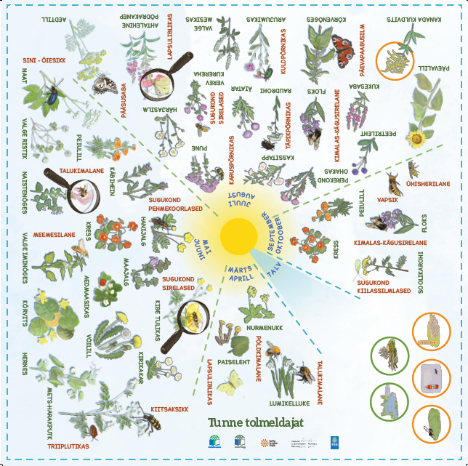
Õuesõppelina

Slide 8
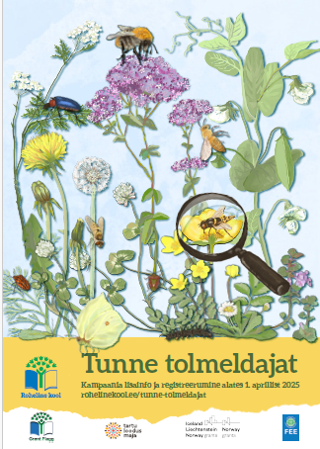
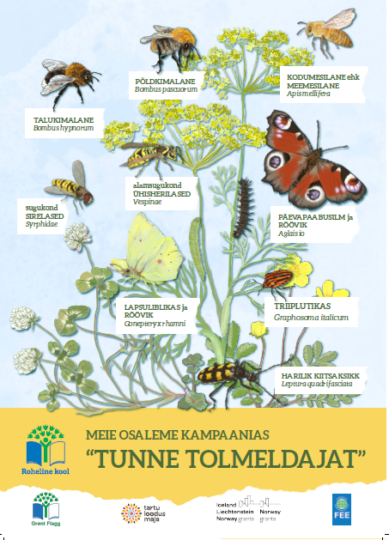
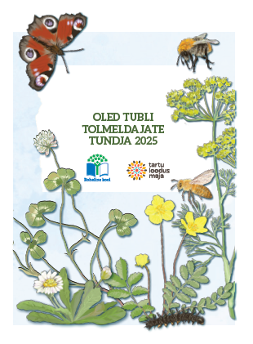
Plakatid, diplom

Slide 9
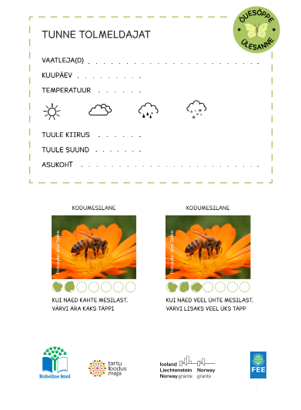
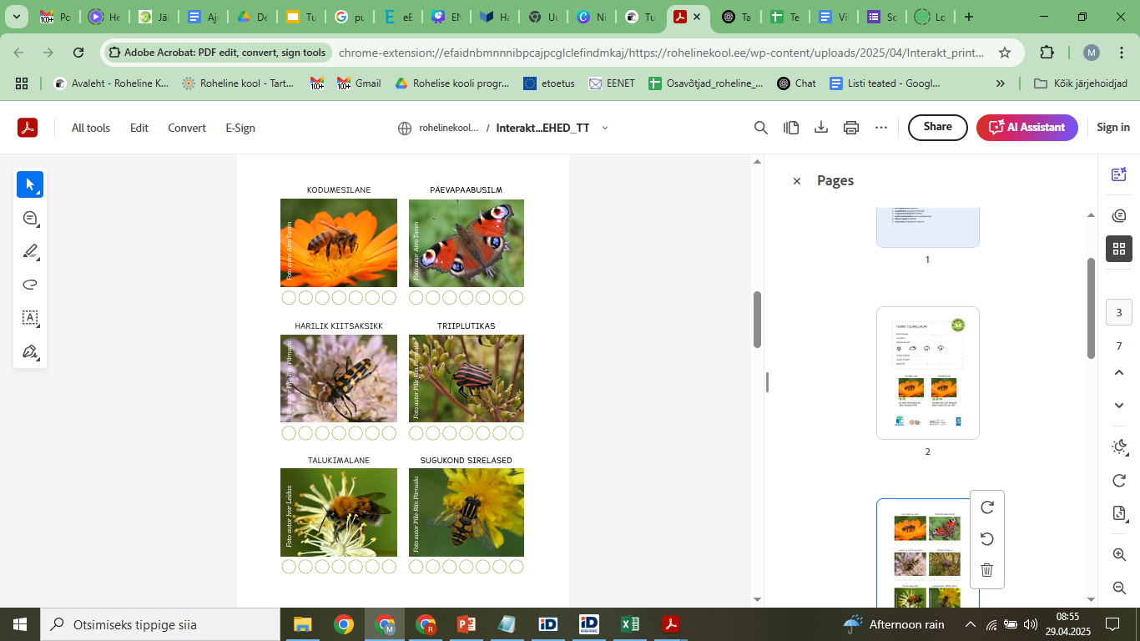
Tolmeldajate vaatlus lasteaiale ja I kooliastmele (noorem vanuseaste)
Liigid:
1. kodumesilane
2. põldkimalane
3. talukimalane
4. päevapaabusilm
5. lapsuliblikas
6. sugukond sirelased
7. harilik kiitsaksikk
8. ühisherilased
9. triiplutikas

Slide 10
Tagasiside
Google tagasisidevorm, mida palume täita õppetegevusi läbi viinud õpetajatel.
Küsimused valikvastustega (koos võimalusega omalt poolt kommenteerida):
kui uuendati või loodi uus lillepeenar, niiduala, siis mitu m2
milliseid tegevusi tehti - küsime tagasisidet meetoditele, kasutatud materjalidele
keda uuritud liikidest kõige rohkem vaatlustel kohati (pildid+liiginimed vormis olemas)
Tähtaeg hiljemalt 30. juuni 2025

Slide 11
Jätkutegevused
PROJEKT: Tee teadlikuma maailmakodanikuni: Juhendmaterjalid, õppeprogammid ja ühiskonna laiem teadlikkus elurikkuse hoidmise ja kestliku toidusüsteemi teemadel
Aeg: mai–dets. 2025
Partnerid: MTÜ Peipsi Koostöö Keskus, Tartu loodusmaja
Toetab: Eesti Rahvusvahelise Arengukoostöö Keskus (ESTDEV)
Tegevused: Õppeprogrammi koostamine: „ Tolmeldajad ja toidu tootmine”, sh. tööleht ja veebiküsimustik. Piloottunnid Tartu- ja Jõgevamaa koolides. Veebiseminarid: Tolmeldajate roll ökosüsteemis sh. toiduturvalisuses, õppekäigud õpetajatele elurikkuse ja keskkonnasõbraliku aiapidamise teemal (nt. Vanaema aed)

Slide 13

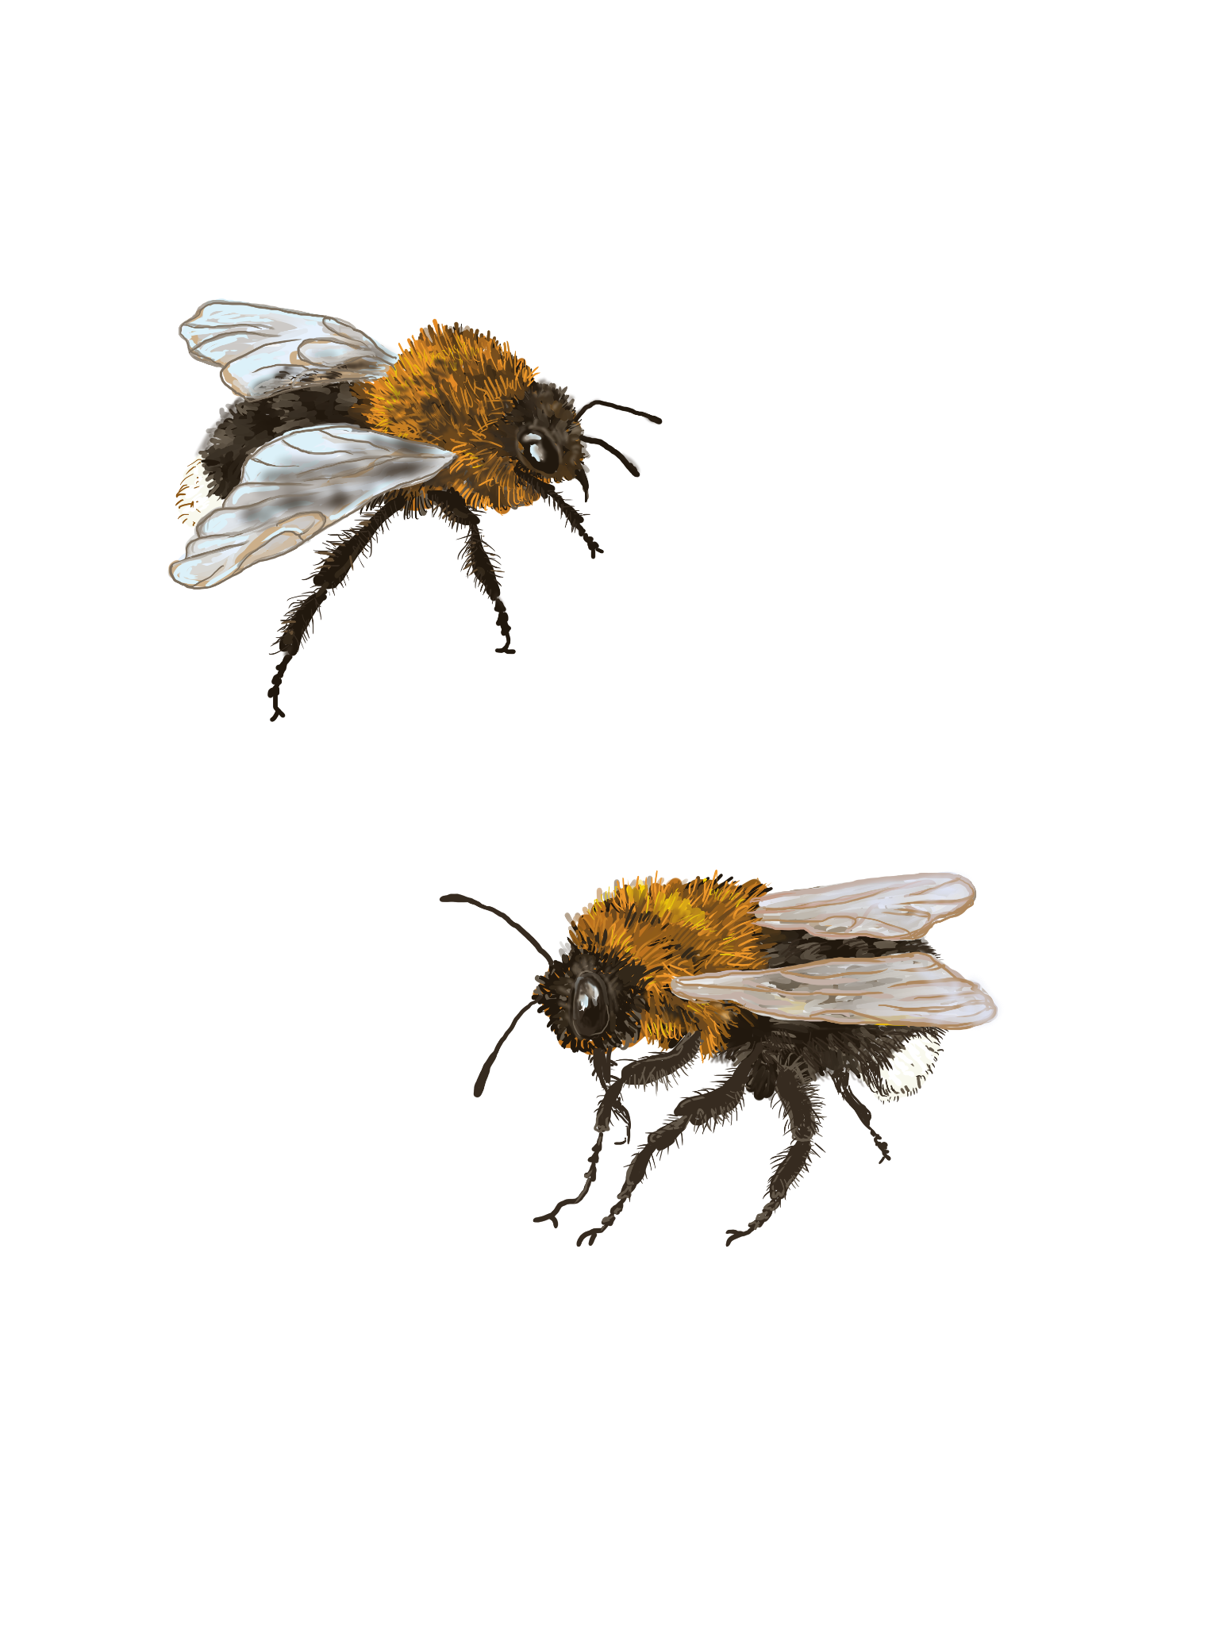
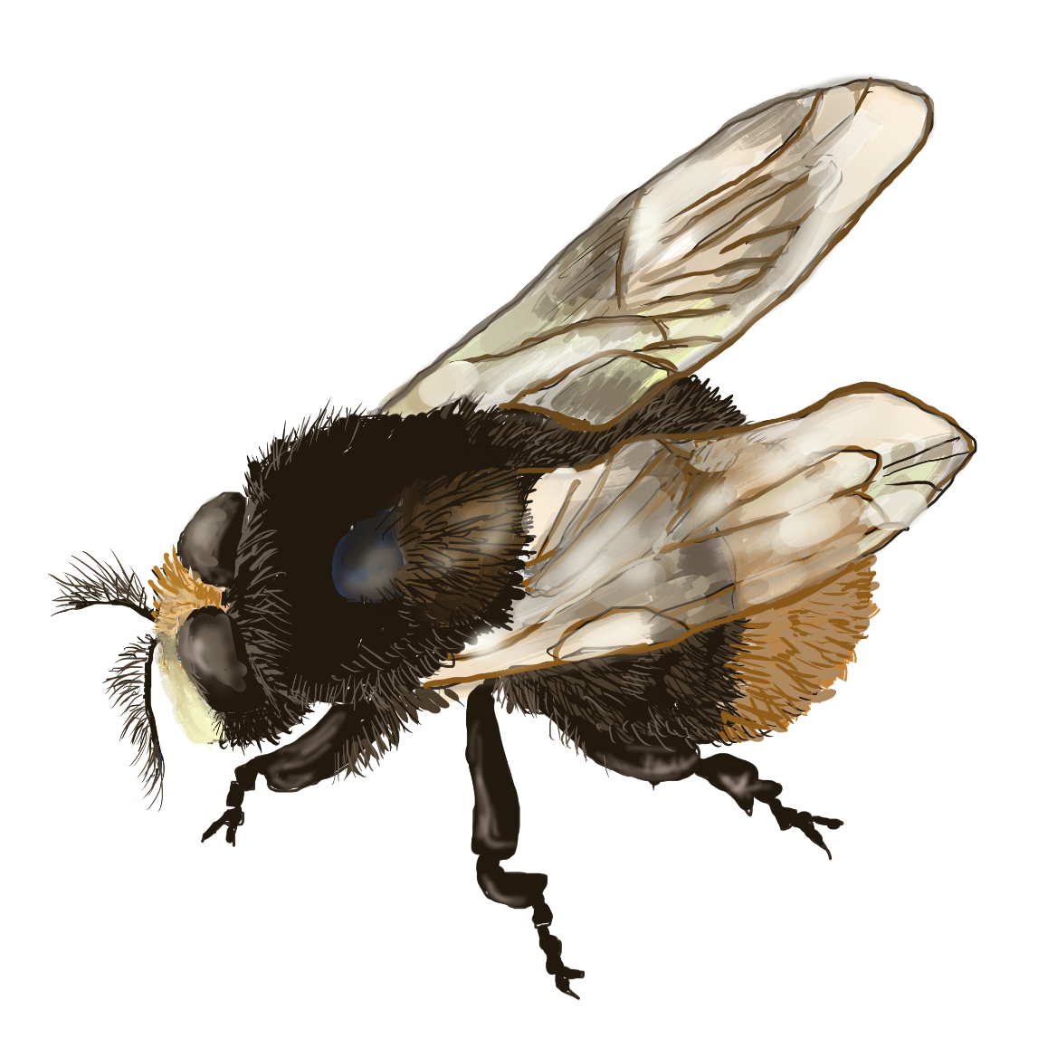
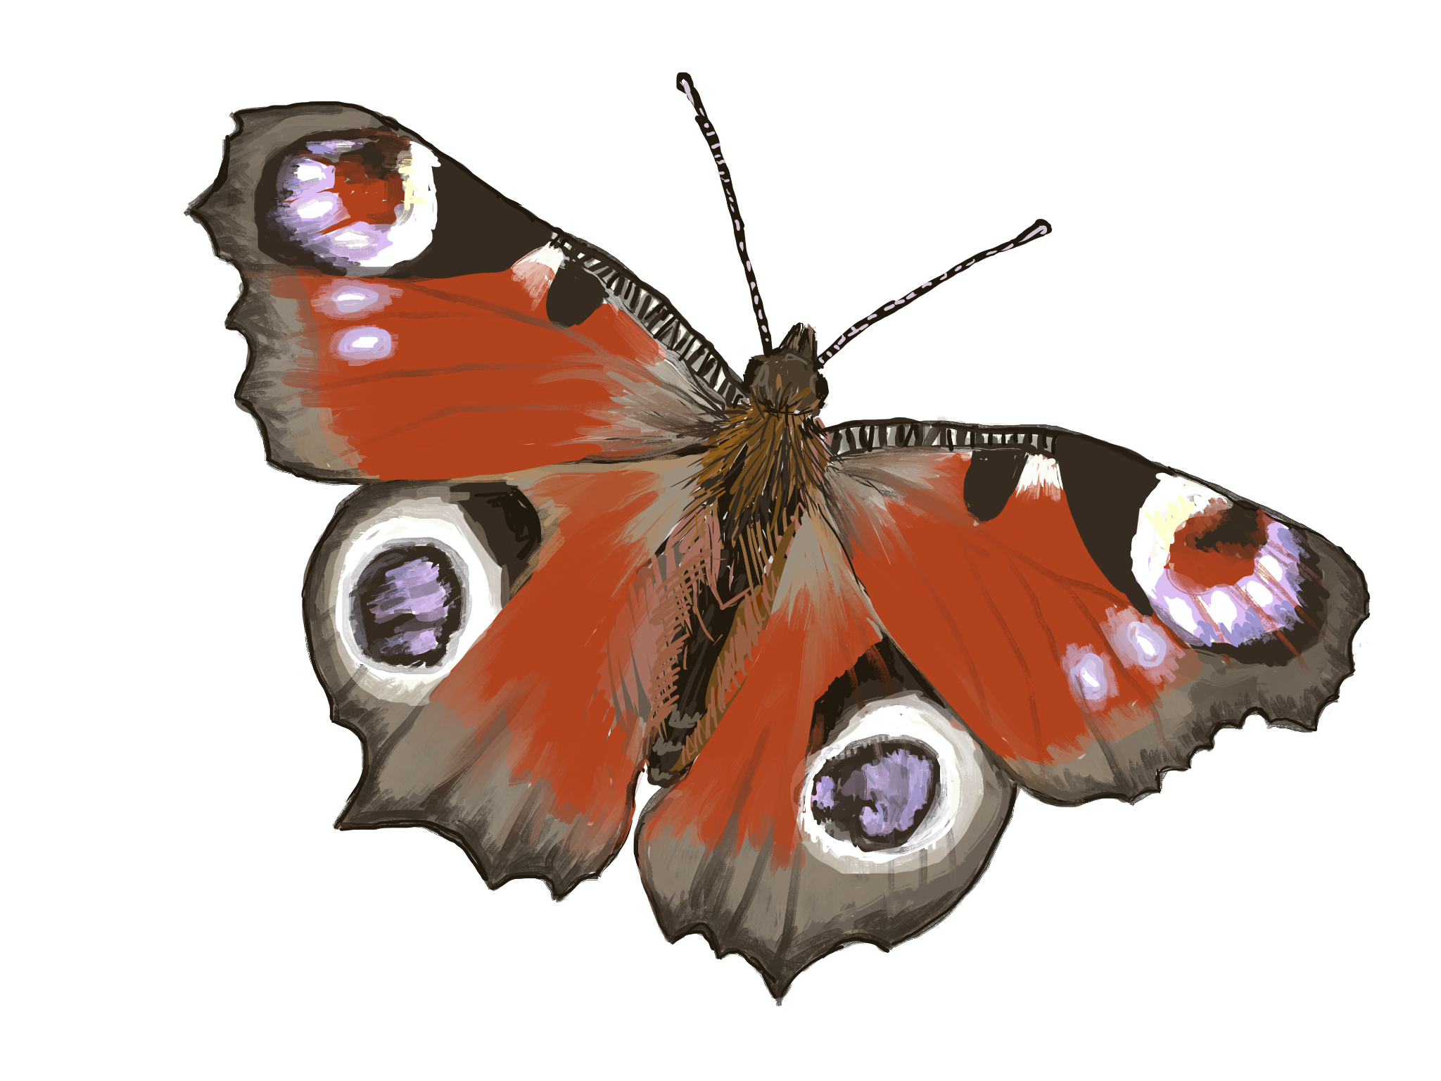
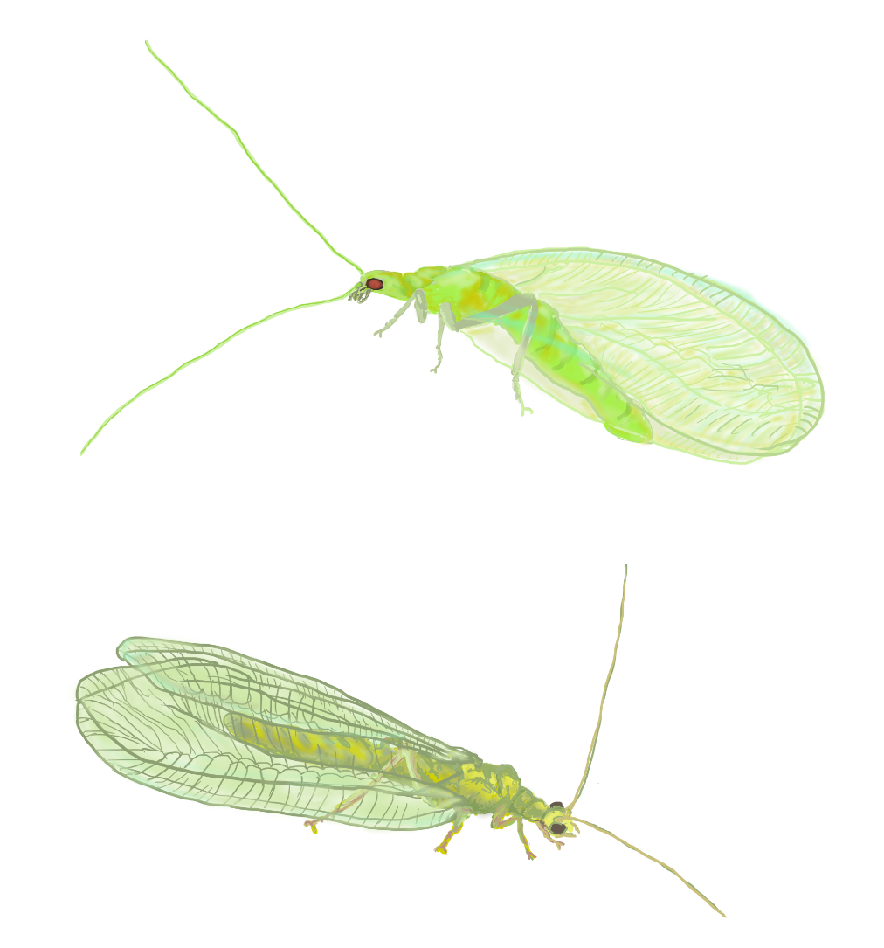
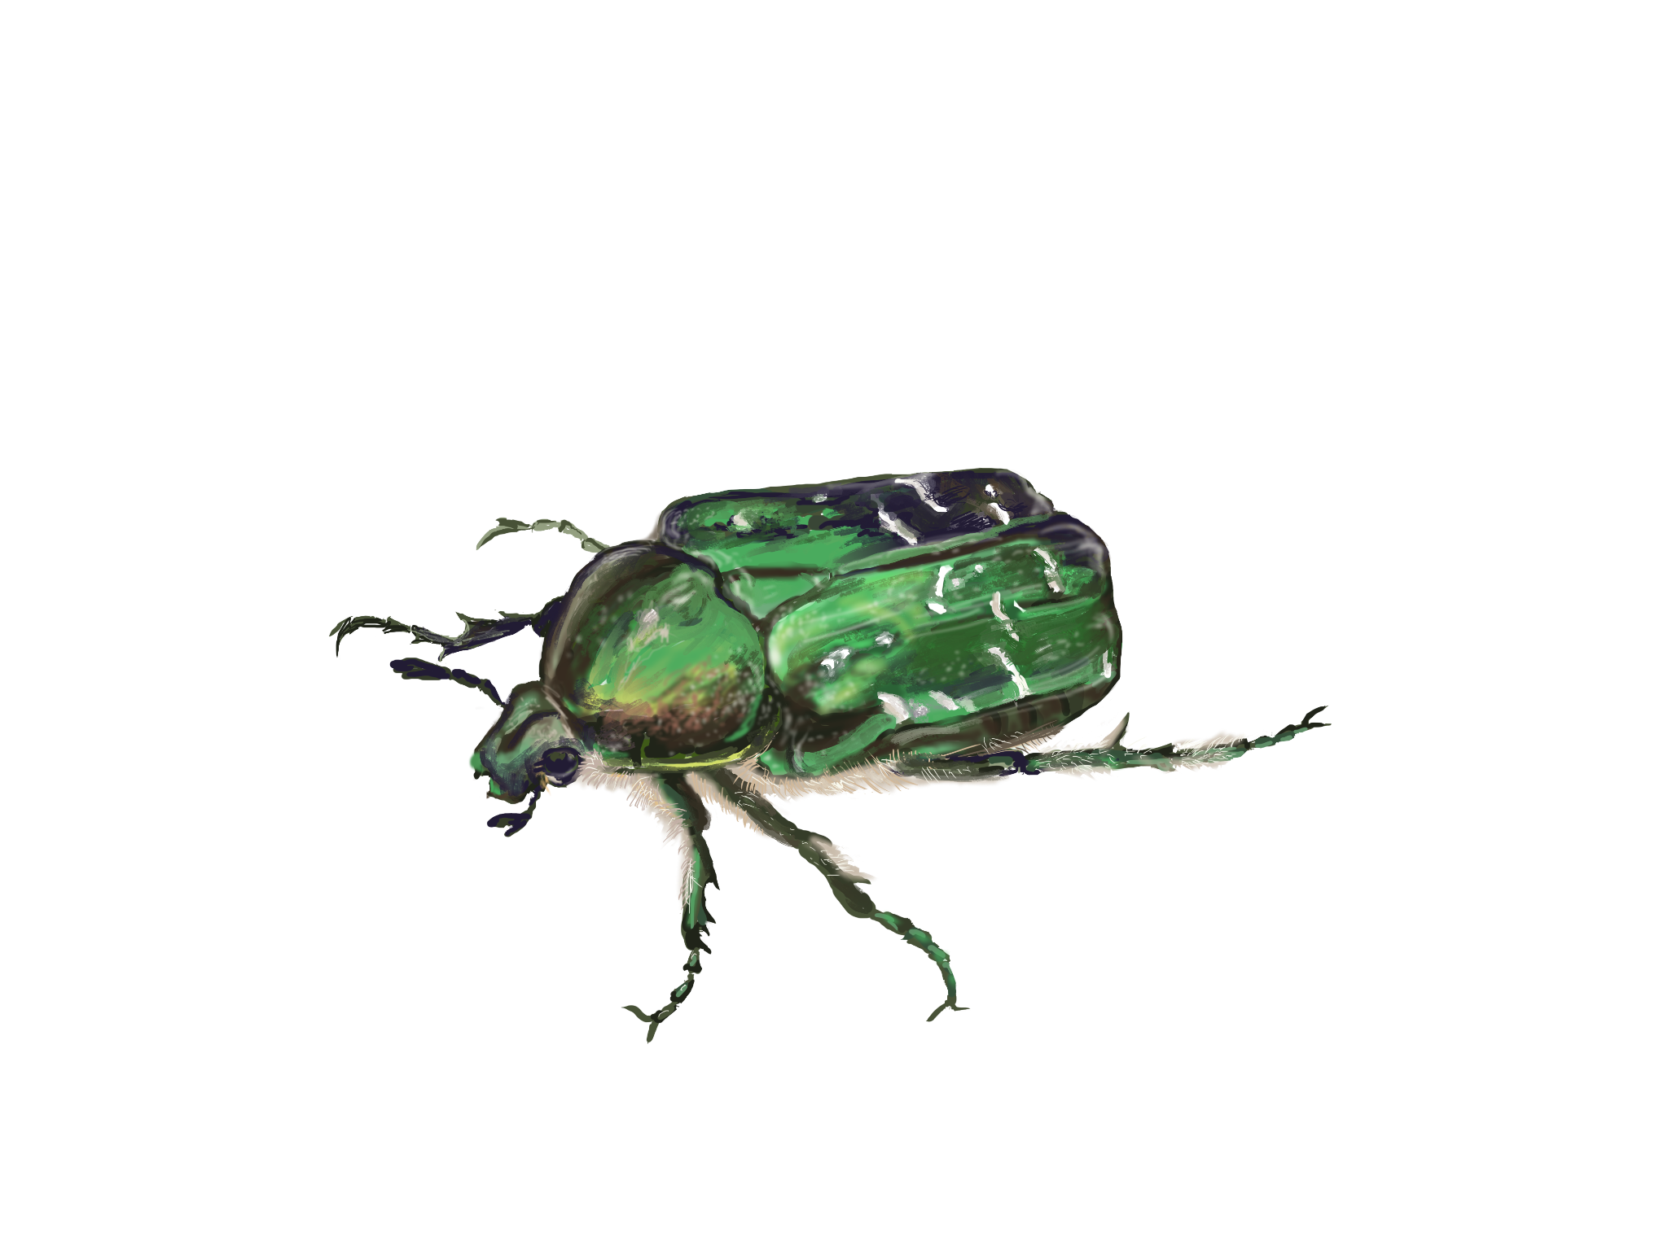
PUTUKAD - KES NAD ON?
RIIK: LOOMAD
HÕIMKOND: LÜLIJALGSED
KLASS: PUTUKAD
> 1 MILJONI LIIGI TEADA
HINNANGULISELT 5,5 MILJONIT
68% TEADAOLEVATEST LOOMALIIKIDEST
EESTIS 14 400 LIIKI

Slide 14

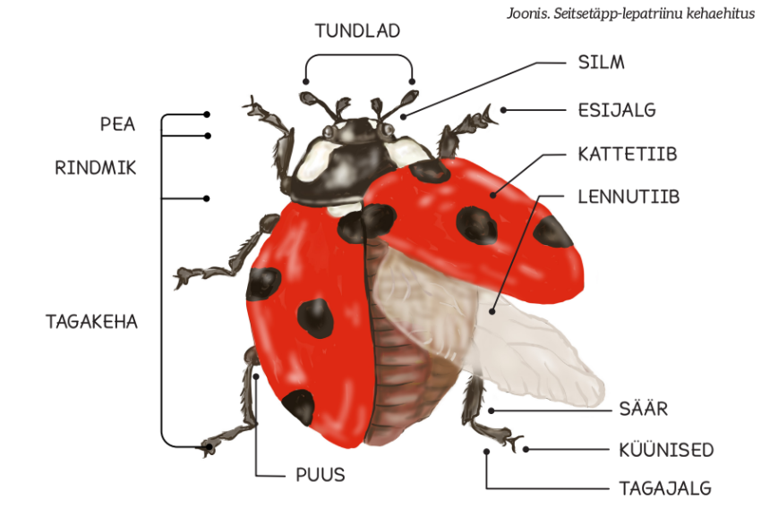
PUTUKA KEHAEHITUS (SEITSETÄPP-LEPATRIINU)

Slide 15
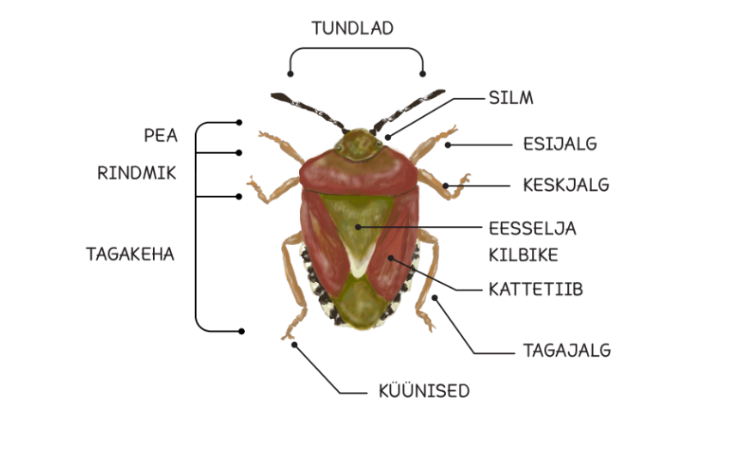
PUTUKA KEHAEHITUS (MARJALUTIKAS)
Joonistuse autor Ülle kaasik

Slide 16
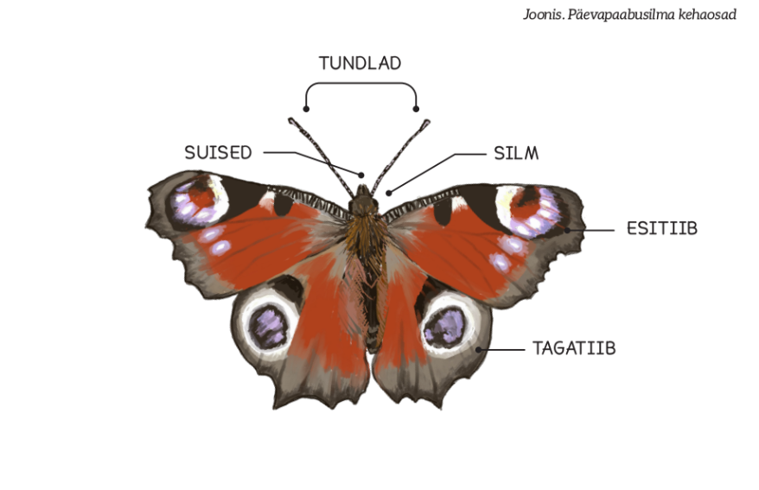
PUTUKA KEHAEHITUS (PÄEVAPAABUSILM)

Slide 17
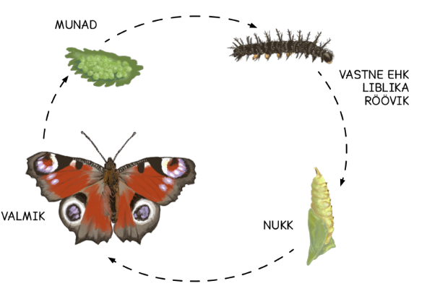
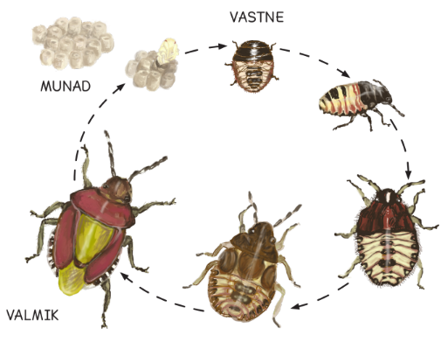
ARENG
Täismoondega
VAEGMOONE - VASTSE JA VALMIKU ELU VÄGA EI ERINE
TÄISMOONE - VASTNE JA VALMIK ELAVAD ERINEVAT ELU
MITMEKESINE AED AITAB PUTUKATEL ELLU JÄÄDA JA ARENEDA KÕIGIS ELUETAPPIDES!

Slide 18
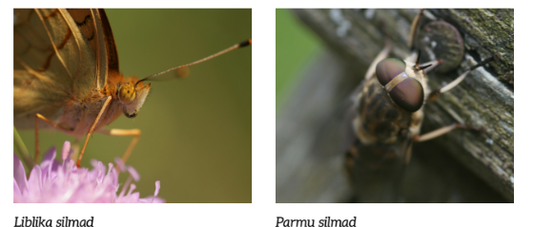
KUIDAS PUTUKAD MAAILMA NÄEVAD?
ERINEVALT INIMESTEST, ERISTAVAD PUTUKATE SILMAD INFRAPUNAST JA ULTRAVIOLETKIIRGUST.
LIITSILMAD, MILLE PIKSLID MOODUSTAVAD SUURE PILDI NAGU LED-EKRAAN!
HELEKOLLANE VÕI ORANŽ ÕIETOLM HELENDAB KUTSUVALT.

Slide 19
MIDA PUTUKAD SÖÖVAD?
ERINEVATEL PUTUKATEL ERINEV DIEET
TAIMTOIDULISED - OLENEVALT LIIGIST SÖÖVAD TAIMI JUURTEST ÕITENI
LIHATOIDULISED - KISKJAD, VEREIMEJAD
KÕDUTOIDULISED - IGASUGUNE LAGUNEV ORGAANILINE MATERJAL
PARASIITSED - NII TAIMEDEL, KUI LOOMADEL

Slide 20
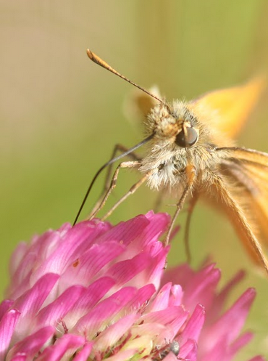
KUIDAS PUTUKAD TOITUVAD?
SUISTEGA
HAUKAMISSUISED - SÖÖVAD TAHKET TOITU
LIBAMISSUISED - VEDEL NEKTAR + TAHKE TOIT
PISTMISSUISED - VERE VÕI TAIMSETE MAHLADE IMEMINE
IMEMISSUISED - VEDELA TOIDU JAOKS NÄITEKS NEKTAR

Slide 21
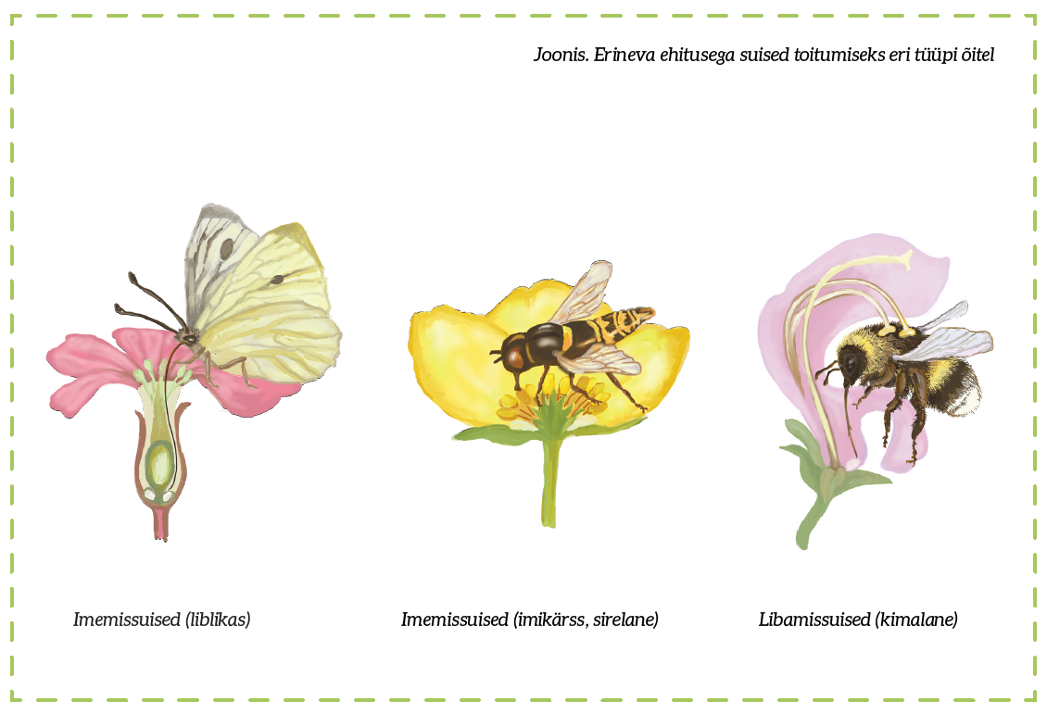

Slide 22
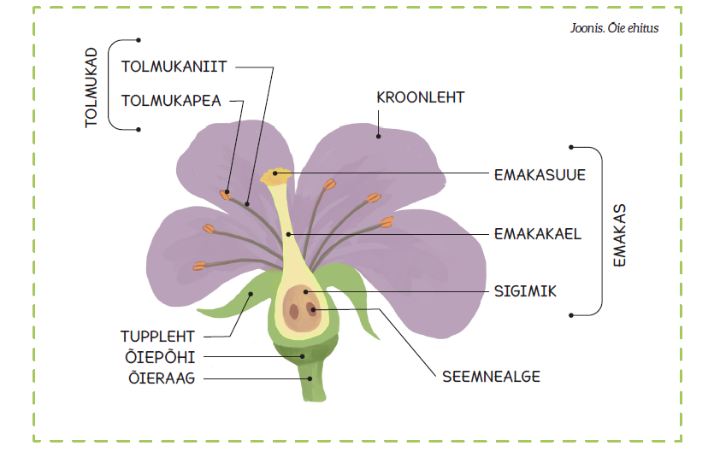
TOLMELDAMINE
TAIMEDE PALJUNEMISEKS ON VAJA, ET ÕIETOLM SATUKS TOLMUKATELT EMAKALE

Slide 23
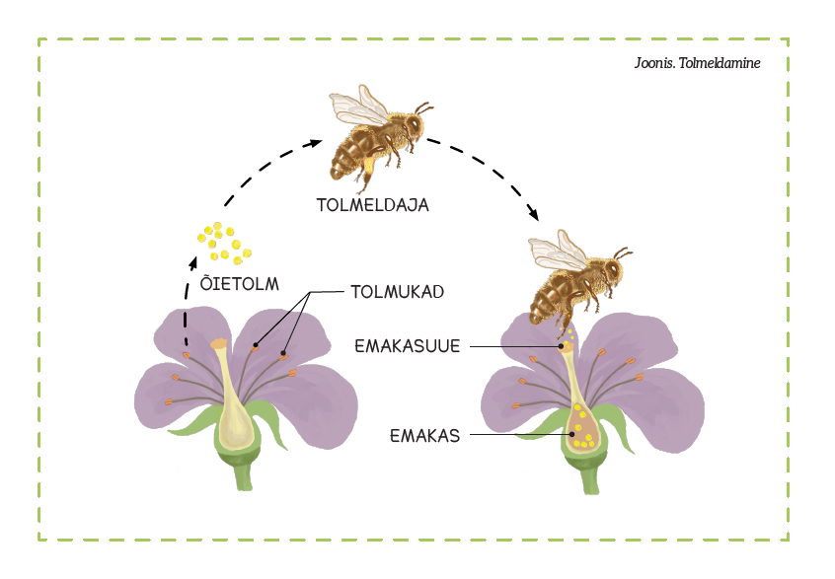
PUTUKTOLMLEMINE

Slide 24
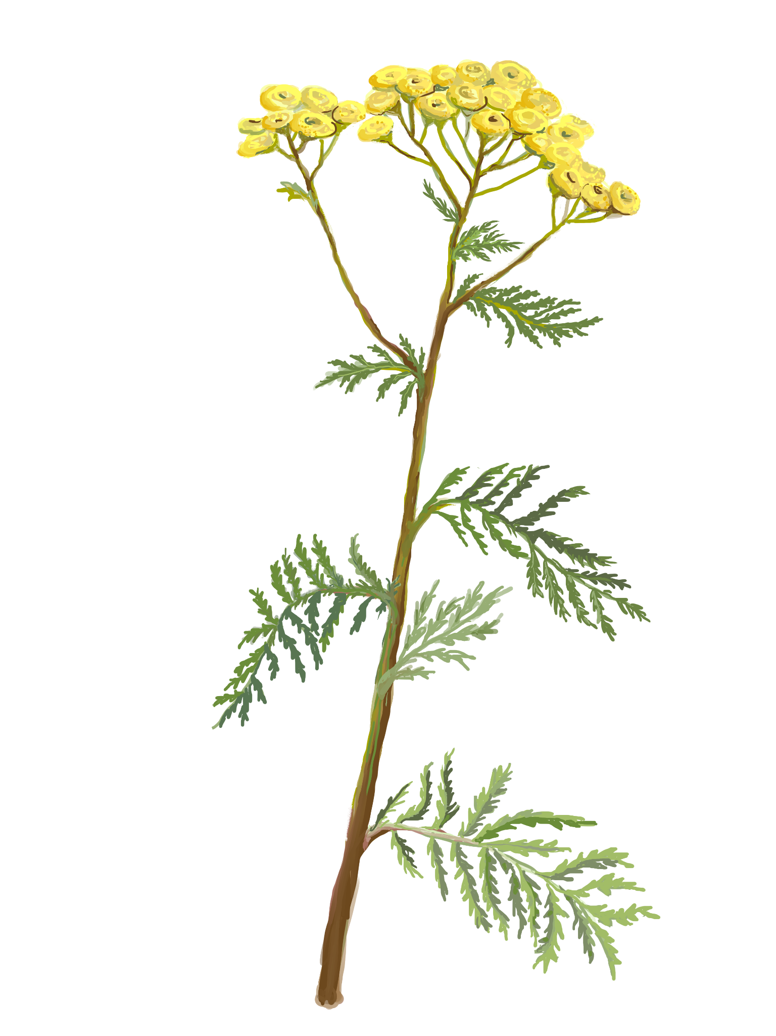
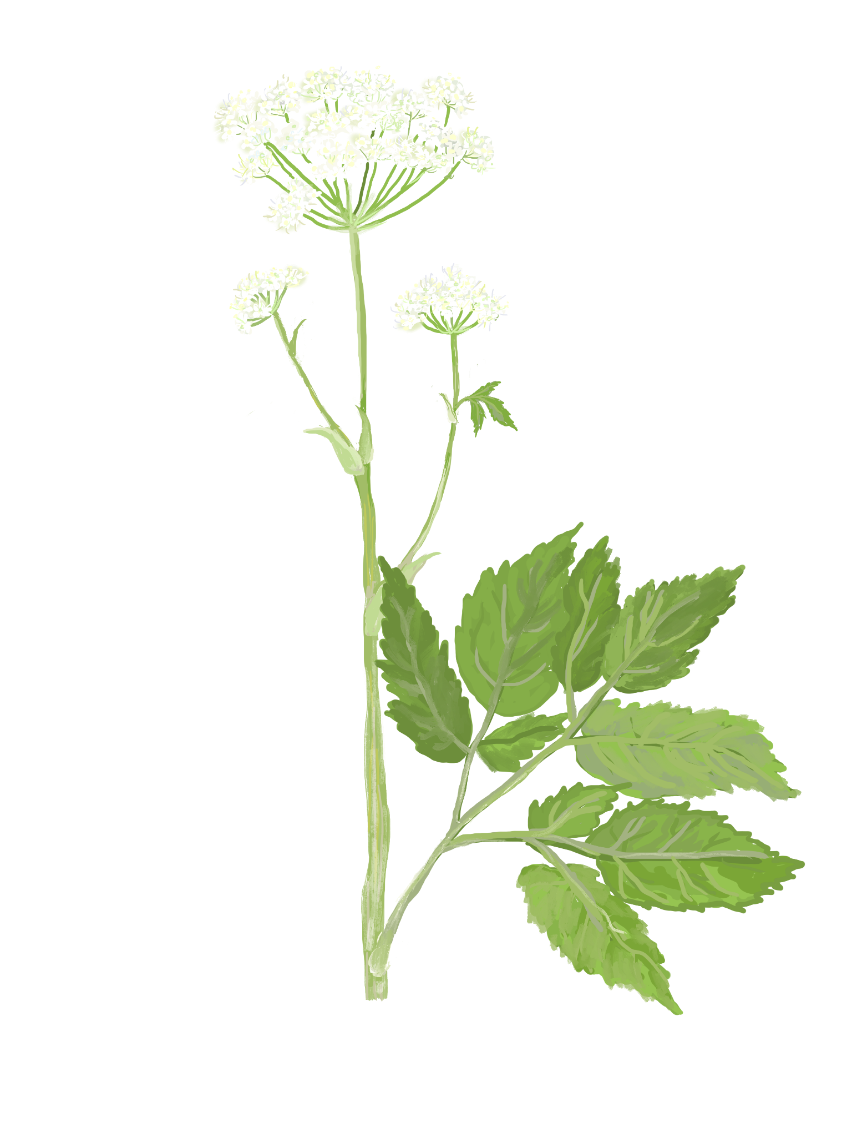
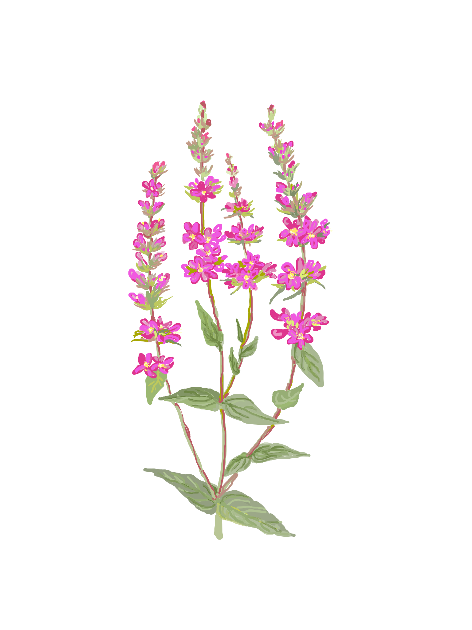
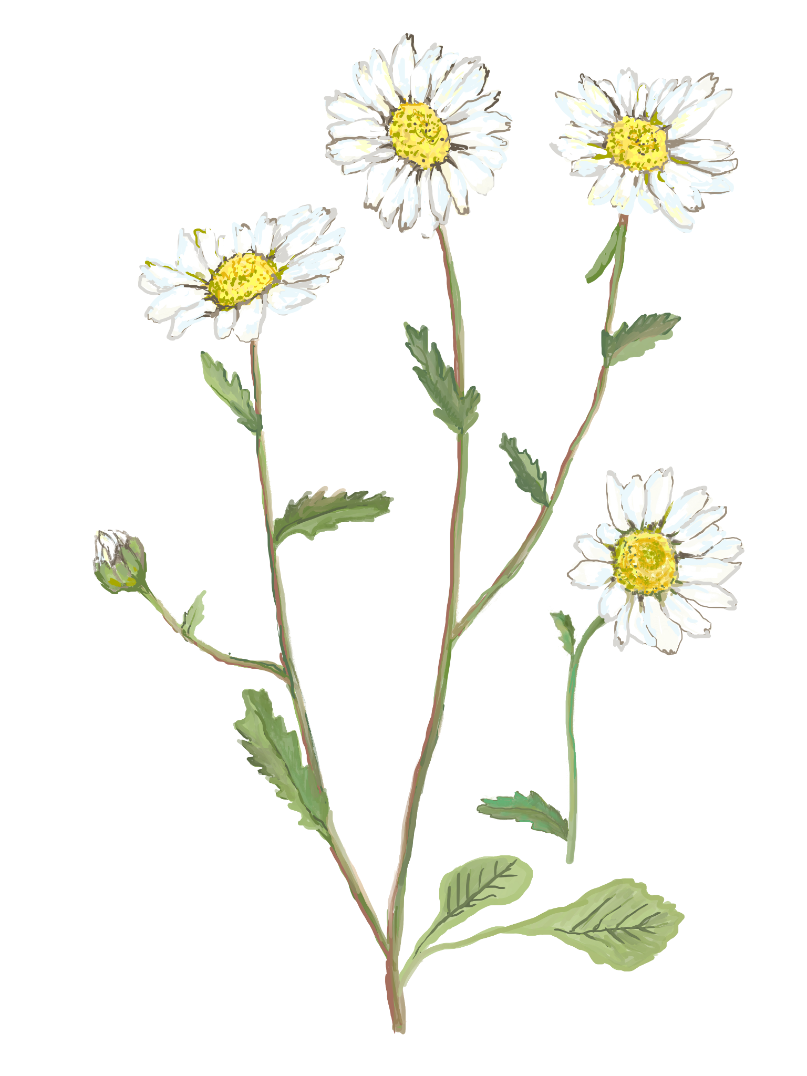
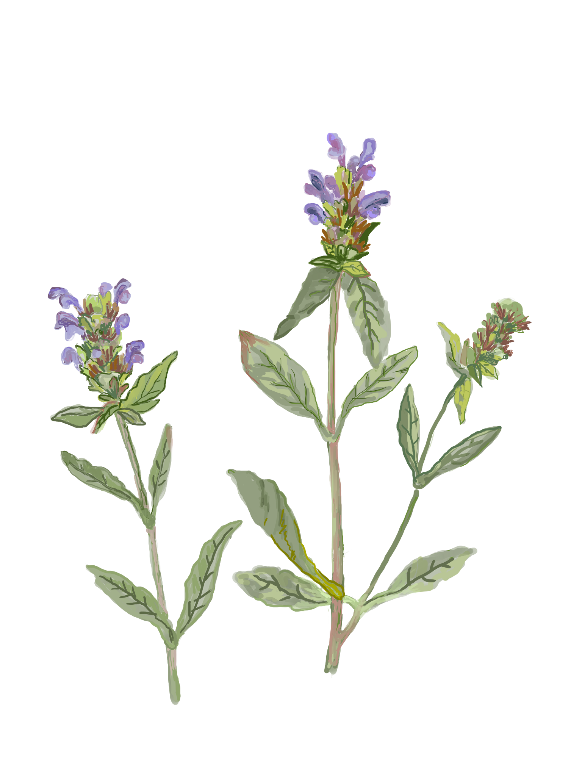
Tolmeldajad - kes nad on?
KÕIK PUTUKAD, KES KÜLASTAVAD ÕISI VÕIVAD KÄITUDA TOLMELDAJATENA
TOLMELDAJAID PUTUKAID ON VÄGA LIHTNE MAASTIKUS ÜLES LEIDA – NAD KÜLASTAVAD ÕISI
MIDA NAD PEALE ÕITE KÜLASTAMISE TEEVAD, SEDA ME NII HÄSTI EI TEAGI

Slide 25
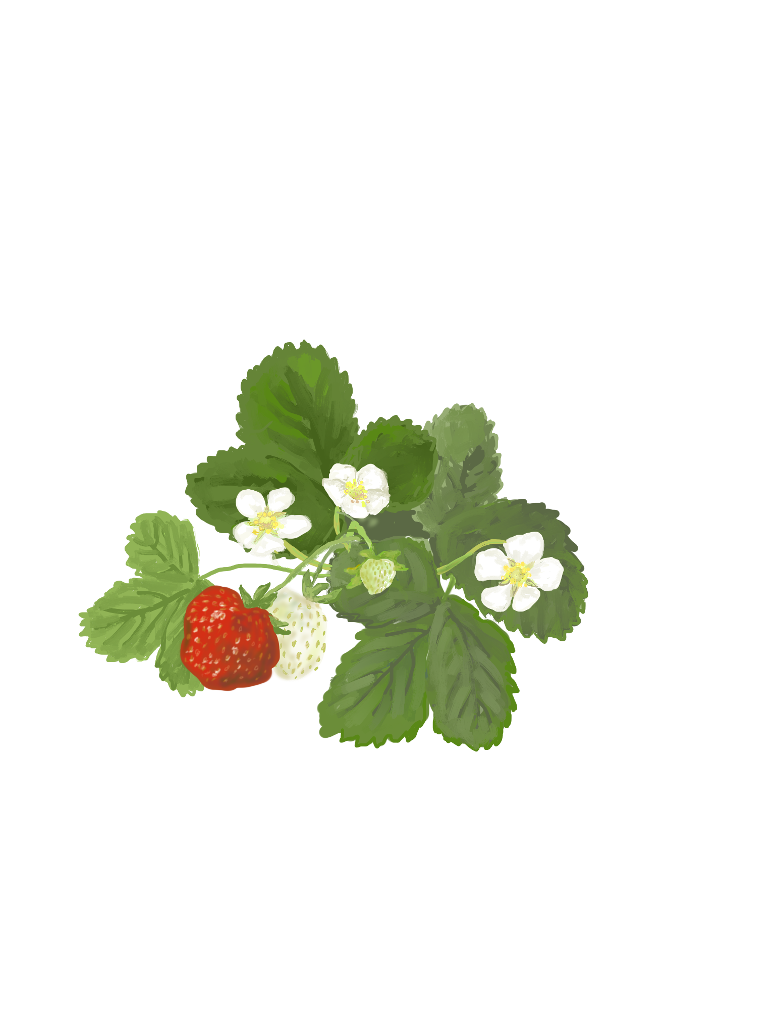
TOLMELDAJAD JA TOLMELDATAVAD
TOLMELDAJAD KASUTAVAD ÕISI:
TOITUMISEKS
ÕIETOLMU KOGUMISEKS
ÕIED ON SELLISED NAGU NAD ON, KUNA TAIMEL ON VAJA TOLMELDAJA ÕIELE MEELITADA
> TÄNU TOLMELDAJATE TEGEVUSELE TOIMUB PUTUKTOLMLEMINE EHK ENTOMOFIILIA!
> NÄITEKS KURK, KÕRVITS, PUNE, PÕLDUBA, MURULAUK, SIBUL, KARTUL, KAALIKAS, REDIS, TILL, AEDMAASIKAS, VAARIKAS, MAGUS KIRSIPUU, AED-ÕUNAPUU JNE
AEDMAASIKAS

Slide 26
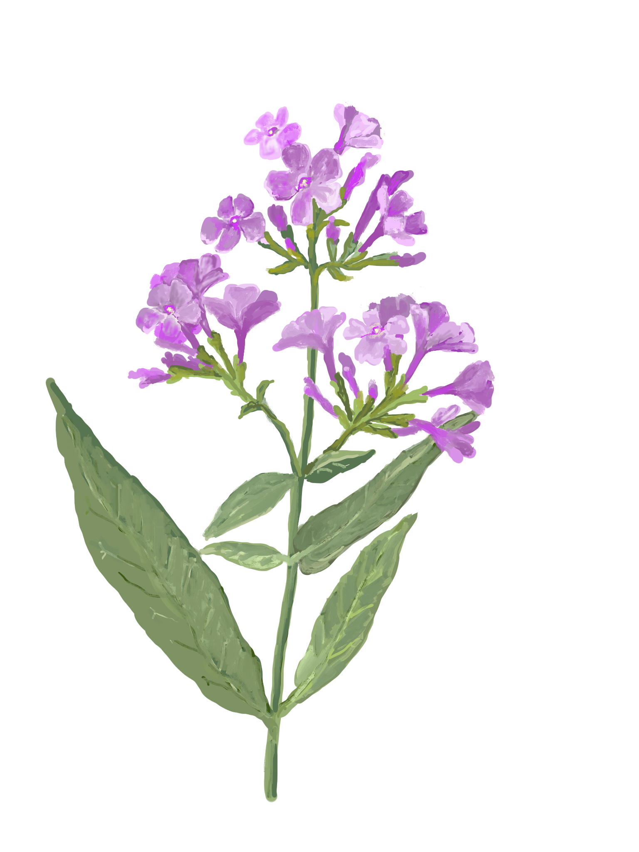
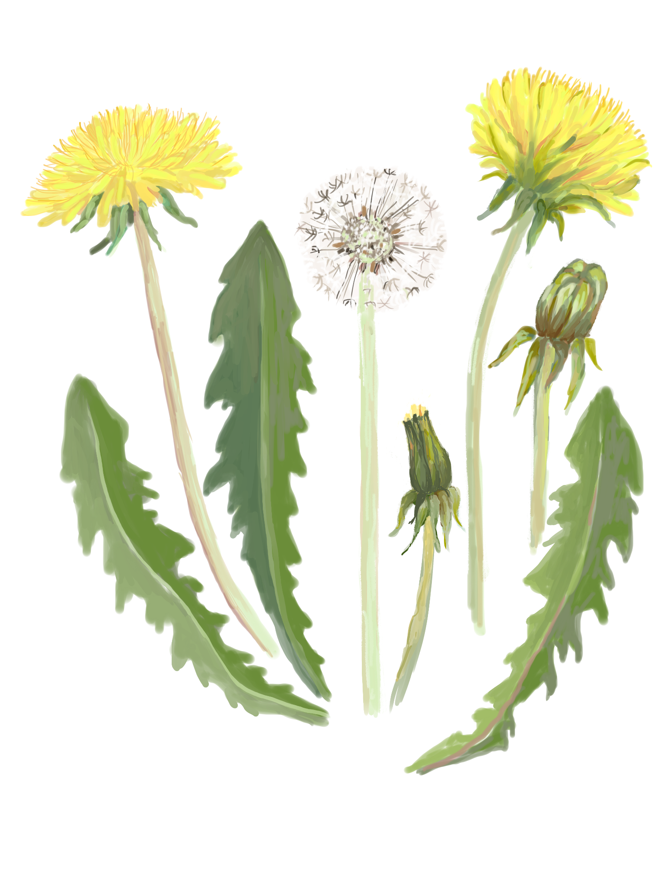
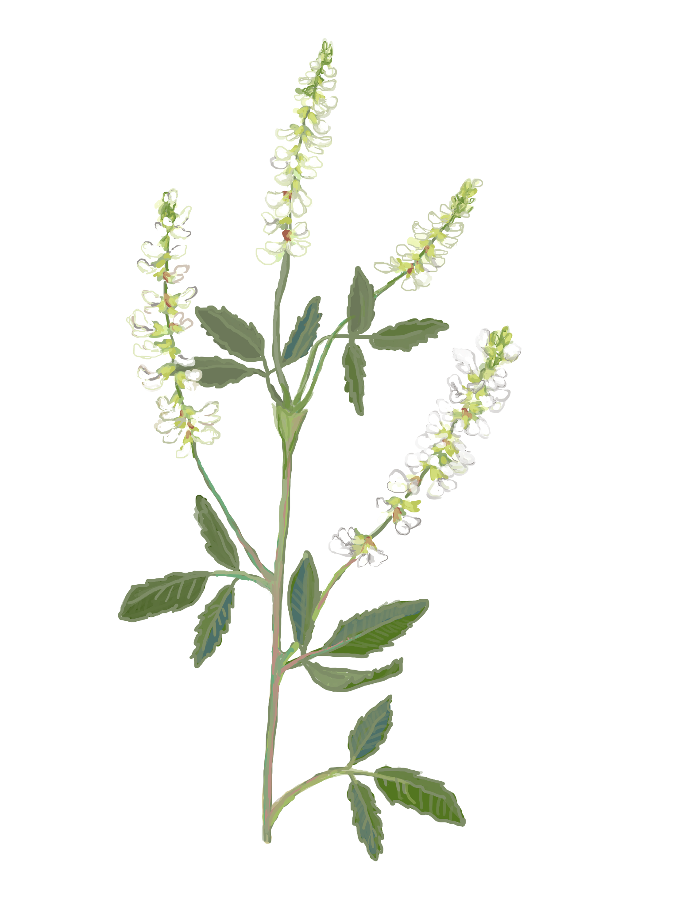
PUTUKTOLMLEVAD TAIMED
SILMATORKAVAD
LÕHNAVAD
MAGUSA NEKTARIGA
HARILIK VÕILILL
AED-LEEKLILL EHK FLOKS
VALGE MESIKAS

Slide 27
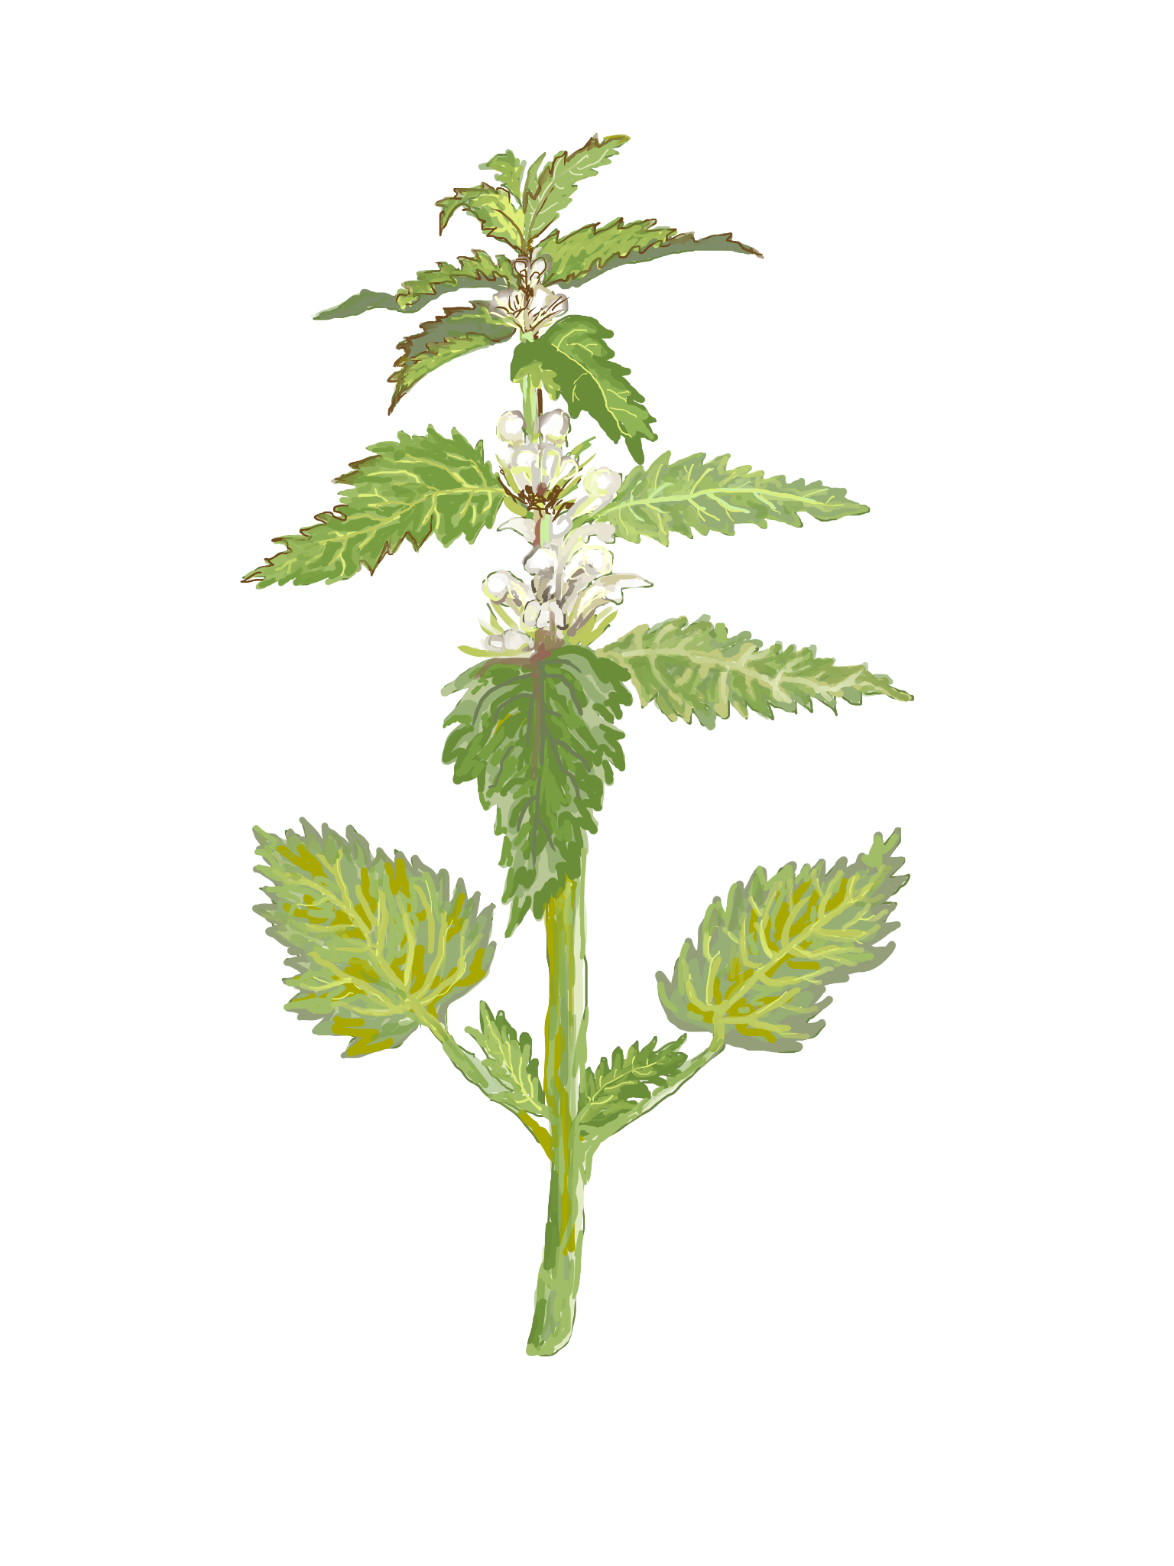

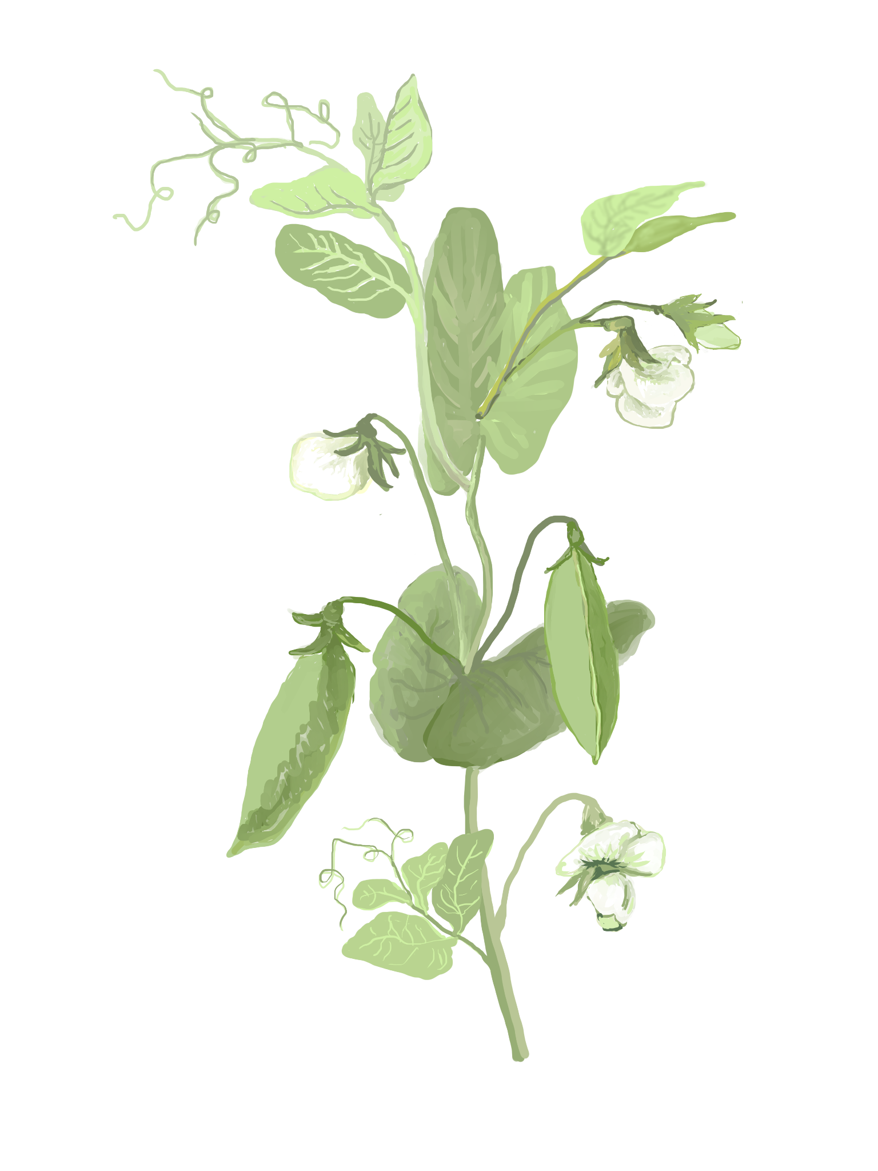
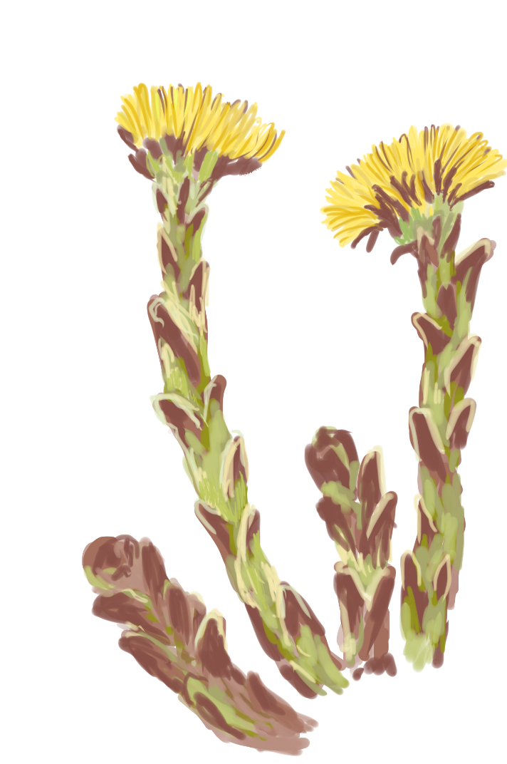
ROHKELT ÕIETOLMU:
(KORVÕIELISED)
ROHKELT NEKTARIT:
(LIBLIK- JA HUULÕIELISED)
PÄEVALILL
VALGE IMINÕGES
PAISELEHT
HARILIK HERNES

Slide 28
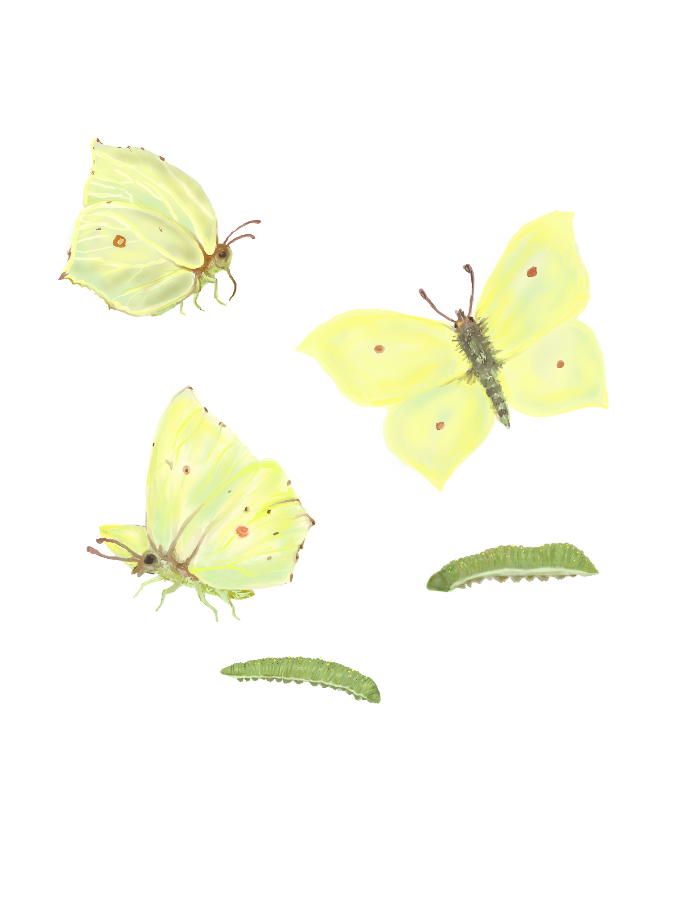
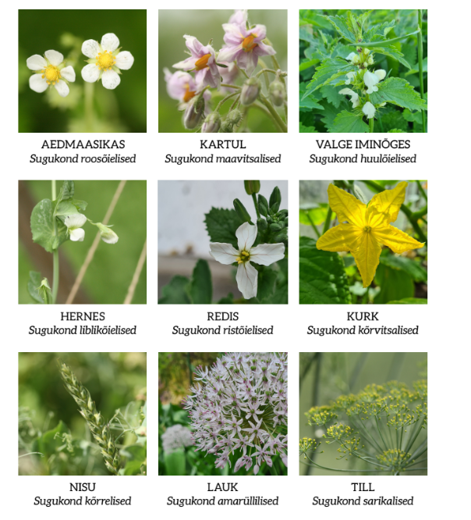
MITMEKESISUS LOEB!
TOLMELDAJATE JAOKS ON OLULINE, ET AIAS OLEKS PALJU ERINEVA KUJUGA ÕISI.

Slide 29
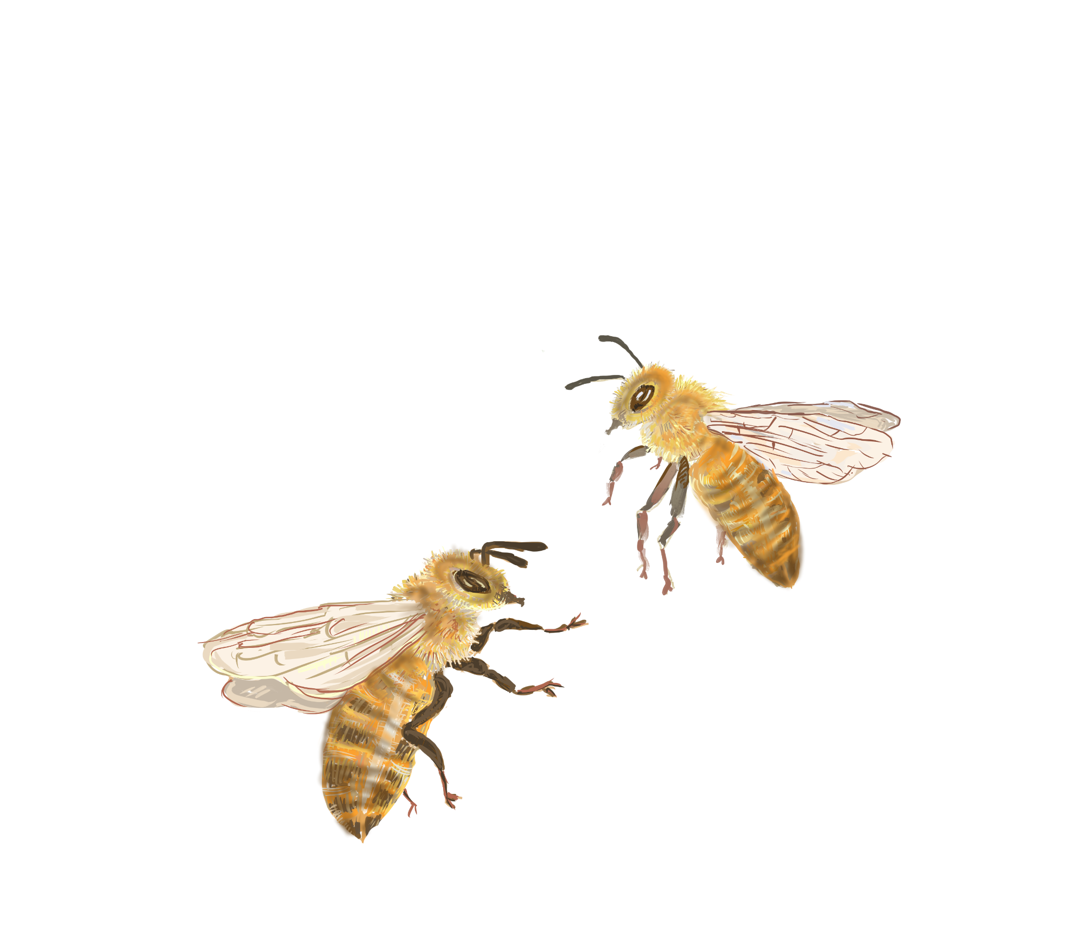
KUS PUTUKAD ELAVAD?
ERINEVAD VAJADUSED ELUPAIGAKS
ELUPAIGAD TEKIVAD ISE, KUI LASTA SEL JUHTUDA.
HEA ELUPAIK
MÕÕDUKALT HOOLDATUD
MITMEKESISED TAIMED, VARJUMISKOHAD JMS
METSISTUNUD PARGID
HALB ELUPAIK
TIHE HOONESTUS
KÕVAKATTEGA TEED
LIIGA TIHTI HOOLDATUD AIAD

Slide 30
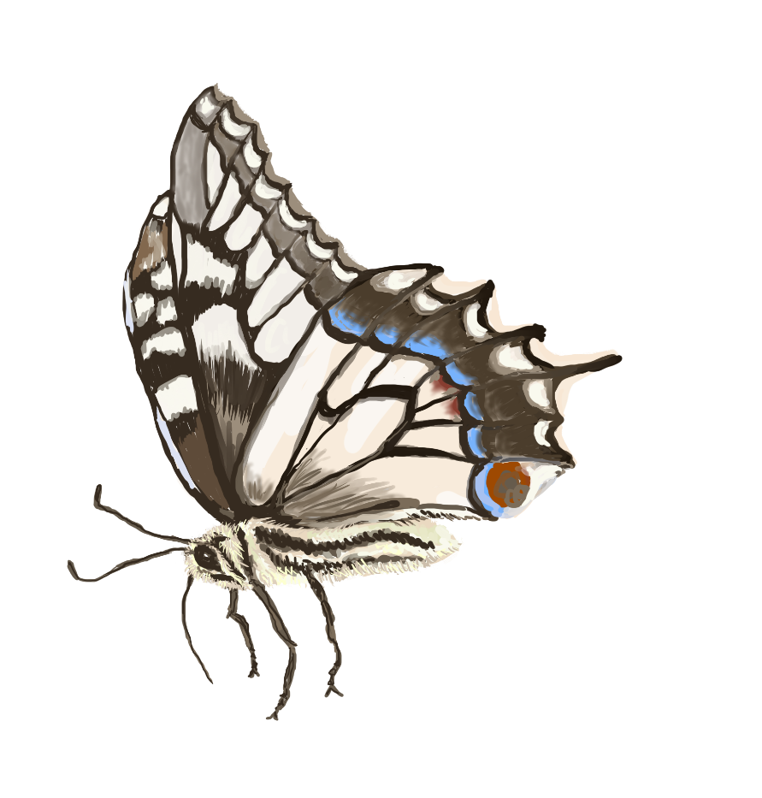

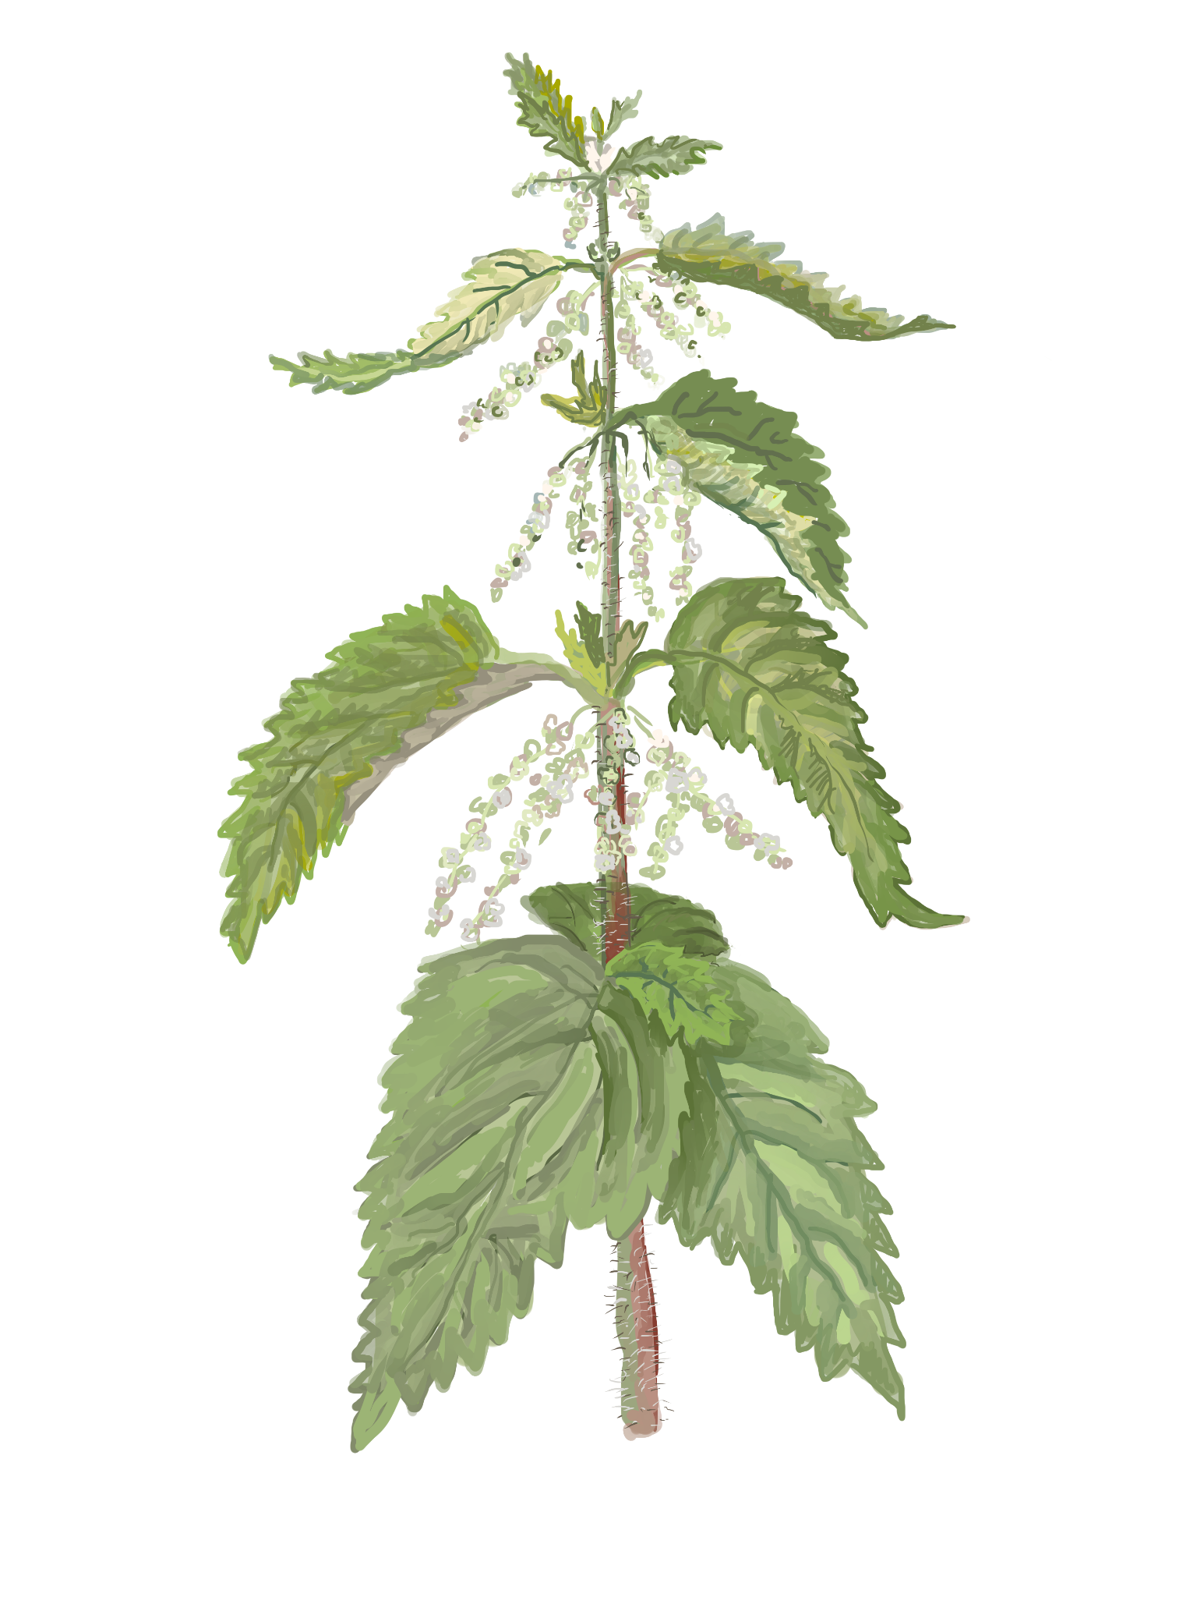
MIDA TOLMELDAJAD VEEL VAJAVAD?
VASTSETELE SOODSAID ARENGUTINGIMUSI
TALVITUMISPAIKU
PESAPAIKU
MATERJALI PESA EHITUSEKS
SOBIVAT MIKROKLIIMAT
VARJEKOHTI

Slide 31



MIS VÕIB OHUSTADA TOLMELDAJAT?
KLIIMAMUUTUSED
VÕÕRLIIGID
KANADA KULDVITS MEELDIB KÜLL TOLMELDAJATELE, AGA VÕIB VÄLJA TÕRJUDA MEIE KODUMAISED TAIMELIIGID
MÜRGID
KANADA KULDVITS

Slide 32


MIDA SAAME MEIE TOLMELDAJATE HEAKS TEHA?
JÄTAME MÕNED AIA OSAD NIITMATA
RAJAME JOOGIKOHTI
LOOME VARJEPAIKU
KÜLVAME ÕISTAIMI
VALIME KODUMAISED ISTIKUD JA LIIGID

Slide 33
TALUKIMALANE
SELTS: KILETIIVALISED
KEHAPIKKUS: 1-1,5 CM
LENDAMISAEG: APRILL - SEPTEMBER
LEMMIKTOIT: VASTSETELE ÕIETOLM, VALMIKUTELE NEKTAR
MIDAGI ERILIST: AINUS EESTI KIMLANE, KES PESITSEB MAAPINNAST KÕRGEMAL

Slide 34

PÕLDKIMALANE
SELTS: KILETIIVALISED
KEHAPIKKUS: 1-1,5 CM
LENDAMISAEG: APRILL - SEPTEMBER
LEMMIKTOIT: VASTSETELE ÕIETOLM, VALMIKUTELE NEKTAR
MIDAGI ERILIST: EESTI KÕIGE TAVALISEM KIMALANE

Slide 35
KODU- EHK MEEMESILANE
SELTS: KILETIIVALISED
KEHAPIKKUS: 1-1,5 CM
LENDAMISAEG: APRILL - SEPTEMBER
LEMMIKTOIT: VASTSETELE ÕIETOLM, VALMIKUTELE NEKTAR
MIDAGI ERILIST: KODULOOM

Slide 36

SIRELASED
SELTS: KAHETIIVALISED
KEHAPIKKUS: 0,5-1,5 CM
LENDAMISAEG: APRILL - OKTOOBER
LEMMIKTOIT: VASTSETELE LEHETÄID, VALMIKUTELE NEKTAR
MIDAGI ERILIST: EESTIS ON LIGI 300 LIIKI SIRELASI

Slide 37

ÜHISHERILASED
SELTS: KILETIIVALISED
KEHAPIKKUS: 1-1,5 CM
LENDAMISAEG: MAI - OKTOOBER
LEMMIKTOIT: VASTSETELE TEISED PUTUKAD, VALMIKUTELE NEKTAR
MIDAGI ERILIST: SÜGISEL PESA HUKKUB JA IGAL KEVADEL ALUSTAB KUNINGANNA UUE PESA EHITAMIST

Slide 38
PÄEVAPAABUSILM
SELTS: LIBLIKALISED
KEHAPIKKUS: 2,5 CM
LENDAMISAEG: APRILL - OKTOOBER
LEMMIKTOIT: VASTSETELE KÕRVENÕGESED, VALMIKUTELE NEKTAR
MIDAGI ERILIST: TALVITUB VALMIKUNA

Slide 39
TRIIPLUTIKAS
SELTS: LUTIKALISED
KEHAPIKKUS: 1 CM
LENDAMISAEG: MAI - SEPTEMBER
LEMMIKTOIT: IMEVAD TAIMEMAHLA
MIDAGI ERILIST: ERKSA VÄRVIGA HOIATAB ENDA HALVA MAITSE EEST

Slide 40

HARILIK KIITSAKSIKK
SELTS: MARDIKALISED
KEHAPIKKUS: 1-2 CM
LENDAMISAEG: JUUNI - AUGUST
LEMMIKTOIT: VASTSETELE LEHTPUUDE PUIT, VALMIKUTELE NEKTAR JA ÕIETOLM
MIDAGI ERILIST: TERVEID PUID EI OHUSTA, KAHJUSTAB NÕRKASID JA HAIGEID PUID

Slide 41
LAPSULIBLIKAS
SELTS: LIBLIKALISED
KEHAPIKKUS: 2,5 CM
LENDAMISAEG: APRILL - SEPTEMBER
LEMMIKTOIT: VASTSETELE TÜRNPUU VÕI PAAKSPUU LEHED, VALMIKUTELE NEKTAR
MIDAGI ERILIST: PIKIMA ELUEAGA LIBLIKAS, VALMIKUNA KUNI 13 KUUD

Slide 42
Kuidas vaadelda?
Vaatluse läbiviimiseks vajalikud vahendid:
• kirjutusalus
• kirjutusvahend
• vaatlusleht
• ilmastikuolude mõõtevahendid või võtke ilmaennustus ilmajaama kodulehelt (temperatuur, pilvisus, päike, vihm, lumi, tuule kiirus, tuule suund)
Vahendite loetelu on kirjas vaatluse läbiviimise juhendis.
Vanemal vanusegrupil lisaks PlutoF rakenduse kasutamise juhend.

Slide 43
Tolmeldajate vaatlus lasteaedadele ja noorematele õpilastele (noorem vanuseaste)
Kasuta vaatluslehte (võrdle pilti ja putukat)
Võimalusel tee foto, et hiljem määrata
Visanda putukas paberile
Millistel taimedel putukas tegutseb?
Millised on peamised välised tunnused?
Vaatluslehel 9 vaadeldavast liigist 6 liiki.
Vaatluslehtede variante on 3.

Slide 45



Õppekogumik

Slide 46

Õuesõppelina
Ülesanne:
Targad rohutirtsud*
Ülesanne:
Hakkame liblikateks*
Ülesanne:
Loodusdetektiivid õie jahil*
Ülesanne: Muudame aia tolmeldajate jaoks sõbralikuks*

Slide 47


* lasteaed ja I kooliaste
** II kooliaste ja vanemad
Vahenditel juures märkeruudud, et ükski vahend ülesandest puudu ei jääks.

Slide 48




Joonised ja skeemid nii nimetustega kui ka ilma, õpilastele kasutamiseks

Slide 49





Plakatid tolmeldajate liikide ja nende meelis taimedega.
Ideed, kuidas plakateid kasutada

Slide 50


Eraldi prinditavad ohtude ja rõõmude joonised.

Slide 51

Uurimusliku õppe meetod
Küsimuste esitamine
Kas meie aias on tolmeldajaid?
Hüpoteesi püstitamine
Jah, meie aias on 10 erinevat tolmeldajat
Ei, meie aias on ei leidu tolmeldajaid
Planeerimine ja katse
Katse viime läbi iga teisipäev kell 14:00. Õpilased gruppides erinevates asukohtades.
Andmete kogumine
Vaatluse läbiviimine
Tulemused ja järelduste tegemine
Kokku leiti aias 29 liiki tolmeldajaid. Nende tolmeldajate pildid paneme üles infotahvlile. Võime järeldada, et meie aed on tolmeldajate sõbralik.

Slide 52

Head vaatlemist!

